Slide 1

Spring Framework
Framework per lo sviluppo
di applicazioni J2EE

Slide 2
Panoramica introduttiva

Slide 3
Spring: obiettivi del corso
Panoramica generale
Architettura di Spring
IoC (Inversion of Control)
AOP (Aspect Oriented Programming)
Spring e il pattern MVC
Persistenza con Spring
Remoting
Esempi di applicazioni con Eclipse

Slide 4
Spring: introduzione
1996 → JavaBeans
Specifica che consentiva la riusabilità e la composizionalità di
oggetti Java.
Sebbene rappresentassero un notevole passo in avanti verso un approccio a componenti, erano ancora troppo semplici.
Criticità in:
  Contesti distribuiti e transazionali
  Sicurezza
  Concorrenza
  Implementazione di servizi di business in generale
Notes:
La specifica JavaBean è il primo passo della Sun Microsystem verso la programmazione a componenti. Tale specifica consente agli sviluppatori di creare delle classi Java in una forma tale da essere riconosciute e utilizzate da altri software. Un primo passo verso la creazione di quei software che poi in futuro prenderanno il nome di framework.

Slide 5
Spring: introduzione
1998 → Enterprise JavaBeans
La specifica EJB 1.0 estende i concetti dei JavaBeans verso
contesti enterprise.
EJB 1.0 definisce dei componenti server-side che incapsulano
logica di business.
Il ciclo di vita degli EJB viene gestito da un EJB container.
Un client può accedere in remoto ai servizi offerti dal componente.
Svantaggi:
  tecnologia efficiente ma molto complessa
  (curva di apprendimento ripida)
Notes:
Al concetto di oggetto standard riutilizzabile JavaBean sono stati aggiunti i servizi di sistema. Nasce così il primo framework EJB in grado di gestire il ciclo di vita degli oggetti JavaBean e di offrire servizi infrastrutturali quali la sicurezza, il remoting, la concerrenza e altri.
Nonostante il grande vantaggio offerto da questa piattaforma, il suo utilizzo rimane critico a causa della sua grande complessità: gli sviluppatori si trovano di fronte un software molto potente ma anche molte difficile da usare.

Slide 6
Spring: introduzione
2006 → EJB3
Nuova specifica della tecnologia EJB
Vantaggi:
  Semplificata l’implementazione → componenti indipendenti dalle interfacce e classi del framework EJB
  Semplificato il deployment → la configurazione dei componenti può avvenire attraverso metadati di annotazione introdotti direttamente nel codice sorgente.
Grande miglioramento nel processo di sviluppo di
un’applicazione J2EE rispetto alle versioni precedenti,
ma sul mercato si è affacciato…Spring!
Notes:
Dal 1998 in avanti, la Sun Microsystem rilascia nuove versione del suo framework in cui sono presenti nuovi elementi e notevoli miglioramenti, ma bisognerà attendere fino al 2006 per avere un prodotto più semplice da utilizzare. Proprio per sopperire alla mancanza di un prodotto semplice, nei primi anni 2000 nasce l’idea di offrire un prodotto con le stesse potenzialità alla piattaforma EJB ma molto più semplice da utilizzare: Spring.

Slide 7
Spring: framework J2EE
Spring è
un framework open source creato per ridurre la complessità di sviluppo di applicazioni enterprise.
Non è limitato al server-side, ma ogni applicazione Java può
beneficiare delle caratteristiche di Spring:
  Componenti semplici (recupero degli JavaBean)
  Riduzione del coupling tra componenti
  Testabilità migliorata
Notes:
Spring non offre i servizi di sistema “in blocco”, ma consente allo sviluppatore di inserire nel suo progetto soltanto quei servizi utili alla sua applicazione. A differenza del framework EJB, non gira soltanto sul server ma può essere integrato in un qualunque programma java.

Slide 8
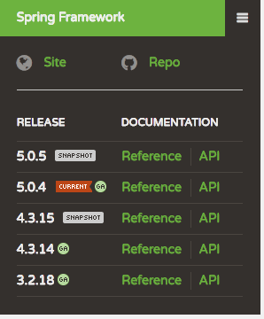
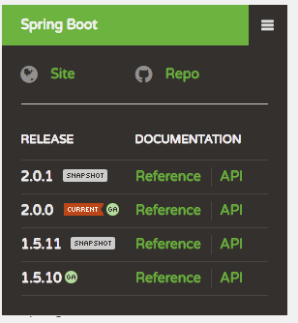
Spring project
https://spring.io/

Slide 9
Spring: definizione
“Spring is a lightweight inversion of control and
an aspect oriented container framework”
LightWeight:
distribuito in un file jar da circa 60 MB. E’ non intrusivo in quanto
gli oggetti sviluppati non dipenderanno dalle classi contenute nel
framework.
Container:
gestisce il ciclo di vita e configurazione degli oggetti che
compongono un’applicazione.

Slide 10
Spring: definizione
Framework:
permette di comporre e configurare applicazioni complesse
lavorando con componenti e file XML.
Permette allo sviluppatore di concentrarsi sulla logica di
business.
IoC + DI:
il container si fa carico di iniettare le dipendenze degli oggetti a runtime.
AOP:
garantisce la separazione netta tra logica di business e servizi di sistema.

Slide 11
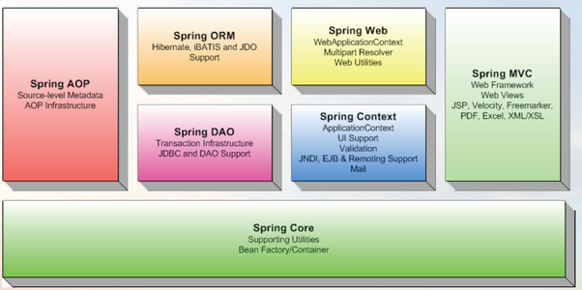
Spring: architettura
Spring modules
Notes:
Il framework ha una struttura modulare che poggia su uno strato principale detto Core Container
Il Core Container fa da supporto a tutti gli altri moduli e altri non è che l’implementazione del pattern IoC.

Slide 12
Spring: Il Core Container
implementa il pattern IoC attraverso una classe chiamata BeanFactory che si occupa di iniettare le dipendenze nei componenti applicativi.
Notes:
In pratica la BeanFactory attraverso files di configurazione xml è in grado di fornire istanze di JavaBeans complete dei riferimenti alle dipendenze necessarie al bean stesso per eseguire il processo di business di cui è responsabile

Slide 13
Spring: l’Application Context
estende il container attraverso la classe ApplicationContext che fornisce numerosi servizi aggiuntivi come
  eventi sul ciclo di vita
  internazionalizzazione
  e-mail
  JNDI
  EJB integration.
Notes:
L’application Context nasce come ampliamento della BeanFactory e di fatto aggiunge nuove funzionalità al core di Spring.

Slide 14
Spring: AOP
Spring fornisce la sua specifica implementazione dell'AOP attraverso questo modulo.
Il modulo AOP, allo stesso modo del modulo Core è utilizzato largamente anche da altri moduli; un esempio è la gestione della transazionalità dichiarativa.

Slide 15
Spring: JDBC and DAO module
Questo modulo consente una gestione a più alto livello degli accessi al datasource, recupero dati e transazioni. Definisce una serie di eccezioni che mascherano le SQLExceptions.
permette di gestire il codice di accesso ai dati in modo pulito, evitando aperture e chiusure di connessioni

Slide 16
Spring: web context module
Estende l’ApplicationContext fornendo un contesto adatto a definire applicativi WEB. Permette ad esempio l’integrazione con Struts.

Slide 17
Spring: MVC module
Spring fornisce la sua implementazione del pattern MVC. L'utilizzo dell'IoC attraverso il modulo Core consente di separare la logica di controllo da quella di "business".
Notes:
Il modulo MVC di Spring è totalmente immerso nel core, di conseguenza alle normali caratteristiche del classico pattern MVC si aggiungono le funzionalità dell IoC e dell’ AOP

Slide 18
Spring: nuove tecniche
Spring utilizza due tecniche innovative nel campo dell’OOP:
  AOP (Aspect Oriented Programming)
  IoC + DI (Inversion of Control + Dependency Injection)
Alla base di queste 2 nuove tecniche, vi è il concetto di POJO (Plan Old Java Object)
Notes:
Spring, oltre ad offrire i servizi enterprise, presenta delle nuove caratteristiche per la creazione di modelli di business più robusti e meglio manutenibili e testabili: Inversione di controllo + Dependency Injection e Aspect Oriented Programming

Slide 19
Spring: nuove tecniche
IoC → Inversion of Control
Pattern che prevede la gestione del ciclo di vita degli
oggetti da parte di un entità esterna (ad esempio un
container)
Solleva lo sviluppatore dal problema di costruire gli oggetti complessi.

Slide 20
Spring: nuove tecniche
AOP → Aspect Oriented Programming
Paradigma di Programmazione orientato alla creazione di componenti, denominati aspetti, che soprintendono alle interazioni fra oggetti di business.
Essi implementano funzionalità legate all’infrastruttura e non al processo di business.

Slide 21
Spring: introduzione all’IoC
IoC: principio di Hollywood
Don’t call us, we call you!
Esempio:
in un GUI framework, è la classe Button che genera gli eventi e chiama gli event handler definiti dal programmatore, non sono le nostre classi che chiedono a Button se ci sono eventi da gestire.
Notes:
Inversion of Control (IOC) è un pattern nuovo che ha guadagnato popolarità di recente. Tale pattern è basato su pochi semplici concetti che producono un codice base fortemente disaccoppiato, leggero, mobile e adatto per essere sottoposto ai test di unità.
Si basa sulla presenza di un framework che costruisce oggetti su richiesta e al posto dello sviluppatore. Nel creare gli oggetti, risolve tutte le dipendenze che questi presentano.

Slide 22
Spring: introduzione all’IoC
IoC → minimizzazione del coupling
Coupling
E’ il grado di interdipendeza tra moduli SW che compongono un’applicazione.
La riduzione del copuling massimizza la riusabilità dei moduli.
Gli oggetti dipendono gli uni dagli altri a causa di relazioni di
composizione e associazione.
Notes:
Il copuling è un aspetto rilevante dello sviluppo Object Oriented e rappresenta un limite alla realizzazione di software riutilizzabili. Questo problema si presenta quando un oggetto ha la necessità di utilizzare al suo interno un secondo oggetto di diverso tipo. Le classi da cui sono derivati questi 2 oggetti risultano essere strettamente accoppiate all’interno del nostro software.

Slide 23
Coupling
Coupling tra classi: prese 2 classi, qual’è il loro grado di accoppiamento.
Coupling del software: qual è il grado di accoppiamento delle classi all’interno del mio software
IoC si occupa di risolvere il copuling del software
Notes:
Mentre il copuling tra 2 classi si risolve facilmente con l’uso delle interfacce, non è affatto semplice disaccoppiare le classi all’interno di un software.
Il problema principale è: dove (in quale punto della mia applicazione) devo costruire gli oggetti che hanno dipendenze con altri oggetti.

Slide 24
Copuling: poor inizialization
Situazione classica in cui si presenta il problema del copuling
A
<<uses>>
B
- B serviceB
Chi si incarica di costruire l’oggetto B nella classe A?
Dove viene costruito l’oggetto B?
Notes:
La classe A possiede l’ attributo serviceB di tipo B. Se non troviamo dei meccanismi di disaccoppiamento, la classe A non potrà essere più riutilizzata singolarmente ma dovrà essere utilizzata soltanto in coppia con B.

Slide 25
Copuling: poor inizialization
Esempio di codice totalmente accoppiato:
public class A {
private B serviceB;
public A() {
b = new B();
}
……..
……..
}
Notes:
Il problema sta nel dove costruire materialmente l’oggetto B da associare all’attributo serviceB. In questo esempio, B viene costruito direttamente nel costruttore di A creando una dipendenza totale tra la classe A e la classe B.

Slide 26
Copuling: uso delle interfacce
IoC → minimizzazione del coupling
Esempio:
un oggetto A ha bisogno di un oggetto B.
Possiamo pensare di disaccoppiarli definendo una interfaccia I_B implementata da B e scrivere il codice di A in funzione di I_B.
A
<<uses>>
I_B
- I_B serviceB
<<implements>>
Schema migliorato ma
chi costruisce B e dove?
B
Notes:
Una possibile soluzione è quella di utilizzare le interfacce per il disaccoppiamento; in questo modo si ottiene l’abbassamento del livello di Coupling in quanto la classe A e la classe B si “conoscono” soltanto tramite l’interfaccia I_B
Il problema è solo apparentemente risolto perché resta da costruire ancora l’oggetto B e passarlo al costruttore della classe A

Slide 27
Copuling: uso delle interfacce
Esempio di abbassamento del copuling
public class A {
private I_B serviceB;
public A( I_B argomentoB) {
serviceB = argomentoB;
}
……..
……..
}
public class B implements I_B {
……..
…….
}
Notes:
In questo esempio, il codice risulta disaccoppiato dalla presenza dell’interfaccia I_B. Infatti, si può notare che la classe A non possiede nessun riferimento diretto a B ne costruisce direttamente un oggetto B.
Così facendo abbiamo risolto il copuling tra classi ma non abbiamo risolto il copuling de software.

Slide 28
Copuling: uso delle interfacce
Codice di costruzione.
public class AltraClasse {
……..
…….
public void unMetodo() {
B objB = new B();
A objA = new A( objB);
}
Notes:
Nonostante l’introduzione dell’interfaccia I_B, la classe A e la classe B restano legate nel software in quanto la nostra applicazione, quando dovrà costruire l’oggetto A, avrà la necessità (da qualche parte) di costruire anche l’oggetto B (nel modo in cui si vede nella slide)
Il codice mostra chiaramente la dipendenza tra A e B nel software e che quindi il copuling del software non è risolto; infatti, l’assenza dell’ interfaccia I_B nel codice mostra che essa è inutile per questo tipo di problema.

Slide 29
Copuling: classic inizialization
Il pattern factory offre una soluzione “on demanding” per la costruzione di A e B
AltraClasse
<<uses>>
Factory
- unMetodo()
+ getInstance(String x): I_B
costruisce
costruisce
A
I_B
- I_B serviceB
<<implements>>
Schema migliorato: centralizzazione
della costruzione di A e costruzione di B
“on demanding”
B
Notes:
Il pattern factory è la soluzione standard per la costruzione di oggetti dipendenti. Centralizziamo la costruzione di A nella casse AltraClasse e la Factory ci fornisce una istanza di tipo I_B su richiesta.

Slide 30
Capuling: classic inizialization
Esempio di uso della factory
public class B implements I_B {
……..
…….
}
public class Factory {
public static I_B getInstance(String x)
if(x.equals(“B”) return new B();
}
public class A {
private I_B serviceB;
public A( I_B argomentoB) {
serviceB = argomentoB;
}
……..
……..
}
public class AltraClasse {
……..
…….
public void unMetodo(String x) {
I_B objB = Factory.getInstance(x);
A objA = new A( objB);
}
Notes:
La costruzione dell’oggetto A avviene nel metodo unMetodo() della classe AltraClasse. L’introduzione della factory consente alla classe AltraClasse di costruire A passando al suo costruttore un oggetto di “tipo” I_B disaccoppiandosi dalla classe B. Infatti, il metodo unMetodo prende come argomento una stringa che contiene il nome della classe dipendente e lo usa per chiedere alla factory di costruire un oggetto di quel tipo.
La forza di questo approccio sta nel poter modificare le dipendenze senza stravolgere il codice, vale a dire abbassamento del capuling del software. Nonostante il miglioramento, il capuling non è minimizzato, in quanto il problema si è soltanto “spostato” nella classe Factory che presenta ancora la costruzione esplicita di B.

Slide 31
Capuling: IoC inizialization
Intervento del framework per la costruzione degli oggetti e la risoluzione delle dipendenze
Spring framework
Xml config
A ← B
AltraClasse
- unMetodo()
costruisce
costruisce
A
I_B
- I_B serviceB
<<implements>>
B
Notes:
per minimizzare efficacemente il capuling del software, la costruzione dell’oggetto A e quindi di B devono scomparire letteralmente dal nostro software. Infatti, la classe AltraClasse non costruisce un oggetto A ma chiede al framework Spring di costruirlo per lei. Spring costruisce A con dentro un oggetto B in base a quanto scritto nel file di configurazione XML ad esso associato.
Quindi, le dipendenze vengono dichiarate nel file di configurazione di Spring. A questo punto, il nostro software non dovrà mai essere modificato di fornto ad una cambiamento delle dipendenze.

Slide 32
Capuling: IoC inizialization
Esempio di uso dell’ IoC di Spring
public class B implements I_B {
……..
…….
}
public class AltraClasse {
……..
…….
public void unMetodo(String x) {
A objA = framework.getBean(“A”);
}
public class A {
private I_B serviceB;
public A( I_B argomentoB) {
serviceB = argomentoB;
}
……..
……..
}
oggetto rappresentativo
del framework Spring
Notes:
l’istruzione A objA = framework.getBean(“A”); chiede a Spring di costruire un oggetto della classe A. Spring, attraverso la sua configurazione XML conosce come risolvere le dipendenze della classe A e quindi procede prima con la costruzione di un oggetto B per poi costruire l’oggetto A con dentro B.

Slide 33
Capuling: IoC inizialization
Esempio di cambio delle dipendenze:
Spring framework
Xml config
A ← BB
AltraClasse
- unMetodo()
costruisce
costruisce
A
I_B
- I_B serviceB
<<implements>>
<<implements>>
B
BB
Notes:
Lo schema mostra come sia possibile sostituire la classe B con un’altra classe BB senza che il nostro software debba essere modificato. Infatti l’unica modifica richiesta va fatta nel file di configurazione XML di Spring dove va modificata la dipendenza tra A e B che adesso diventa tra A e BB.

Slide 34

Spring: introduzione all’IoC
IoC → minimizzazione del coupling
Dependency Injection:
è un tipo particolare di IoC per cui le dipendenze di un oggetto (i suoi collaboratori) vengono “iniettate” nell'istanza automaticamente e a runtime.
Vengono utilizzati i costrutti Java standard
  Costruttori
  Metodi setter
Notes:
Il pattern IoC tecnicamente, rappresenta soltanto la costruzione da parte del framework di oggetti su nostra richiesta. Un particolare modo utile con cui il framework costruisce gli oggetti è creando anche gli oggetti dipendenti. In tal caso l’IoC diventa più forte e completo e si parla di Dependency Injection.

Slide 35
Spring: riepilogo coupling
IoC → minimizzazione del coupling
Approcci di inizializzazione:
  Poor Initialization (A crea e usa direttamente B):
  L’oggetto A crea un oggetto B
  Classic Initialization (A ottiene B tramite I_B):
  L’oggetto A ottiene e un oggetto B ad un Factory (o JNDI se remoto)
  IoC (A usa B non conoscendolo, ma attraverso I_B):
  L’oggetto B viene creato e iniettato in A dal container.
Notes:
Riepilogo delle possibili soluzioni per costruire oggetti dipendenti

Slide 36
IoC + DI: problema
Non tutti considerano l’IoC e la DI una soluzione vantaggiosa.
Il contro di tale approccio è la perdita dell’incapsulamento.
Notes:
Una classe per poter essere gestita da Spring deve “mostrare” le sue dipendenze attraverso il costruttore o il metodo set e questo viola i principi di incapsulamento delle classi che invece dicono che le classi dovrebbero “nascondere” la loro struttura interna.

Slide 37
Spring: la configurazione XML
La BeanFactory di Spring
utilizzare il core di Spring significa creare un oggetto della libreria di Spring di tipo BeanFactory.
file di configurazione di Spring
Resource resource = new ClassPathResource("context.xml");
BeanFactory beanFactory = new XmlBeanFactory(resource);
Notes:
Nel costruire questo oggetto è necessario indicare il file di configurazione dove sono dichiarati tutti gli oggetti che Spring prende in carico.

Slide 38
Spring: BeanFactory
BeanFactory <<interface>>
E’ una implementazione potenziata del pattern Factory, in quanto non solo crea le istanze dei bean inizializzandoli correttamente, ma si occupa anche di risolvere la rete di dipendenze che essi presentano.
XmlBeanFactory <<class>>
E’ la classe che implementa la BeanFactory. Per creare un oggetto XmlBeanFactory:
FileSystemResource fsr = new FileSystemResource(String fileName);
BeanFactory bf = new XmlBeanFactory(fsr);
Per ottenere il bean:
MyBean bean = (MyBean)bf.getBean(“beanid”);
Notes:
BeanFactory è una interfaccia che presenta il comportamento che deve avere Spring nel gestire i propri bean. Poi vi sono diverse implementazioni concrete. La più utilizzata è XmlBeanFactory che gestisce i bean a partire da ciò che è scritto in un file xml di configurazione.

Slide 39
Spring: ApplicationContext
ApplicationContext <<interface>>
Estende la BeanFactory e fornisce funzionalità ulteriori:
  Fornisce strumenti per risolvere messaggi di testo e per l'internazionalizzazione dei messaggi stessi (I18N)
  Fornisce degli strumenti standard per caricare delle risorse, come per esempio delle immagini.
  Permette di pubblicare degli eventi ai beans definiti nell'ApplicationContext stesso e che implementino l'interfaccia ApplicationListener.
  A differenza della BeanFactory che istanzia i bean solo alla chiamata del metodo getBean(), istanzia tutti i bean (pool di risorse) al momento dello startup.
  Esistono tre diverse implementazioni di questa interfaccia →

Slide 40
Spring: ApplicationContext
FileSystemXmlApplicationContext
questa classe crea l’oggetto ApplicationContext sulla base del path assoluto del file xml passato al costruttore.
ClassPathXmlApplicationContext
questa classe crea l’oggetto ApplicationContext sulla base di un file xml specificato nel classpath di applicazione.

Slide 41
Spring: la configurazione XML
Struttra del file di configurazione:
<?xml version="1.0" encoding="UTF-8"?>
<!DOCTYPE beans PUBLIC "-//SPRING//DTD BEAN 2.0//EN"
"http://www.springframework.org/dtd/spring-beans-2.0.dtd">
</beans>
<bean id=“nomeSimbolico“ class=“nomeClasse“ />
</beans>
Notes:
il file XML presenta il tag principale <beans> in cui andare a definire soltanto elementi di tipo <bean> questo a denotare che Spring manipola soltanto oggetti di tipo JavaBean (vale a dire perlopiù oggetti POJO).
Il nome del file di configurazione è arbitrario e lo sceglie lo sviluppatore.

Slide 42
Spring: la configurazione XML
Iniezione
<?xml version="1.0" encoding="UTF-8"?>
<!DOCTYPE beans PUBLIC "-//SPRING//DTD BEAN 2.0//EN"
"http://www.springframework.org/dtd/spring-beans-2.0.dtd">
</beans>
<bean id=“A“ class=“nomeClasseA“ />
<property name=“nomeProprietà”>
<ref bean=“B”/>
</property>
<bean id=“B“ class=“nomeClasseB“ />
</beans>
Notes:
In questo semplice esempio, sono configurati 2 bean, uno di nome A e l’altro B. Spring è configurato in modo che in A sia iniettato un oggetto della classe B.

Slide 43
Spring: introduzione all’AOP
L’Aspect-Oriented Programming (AOP) sta modificando lo sviluppo del software.
Basandosi sulle tecniche di modularizzazione preesistenti nella programmazione orientata agli oggetti, permette di supportare anche la modularizzazione di concetti trasversali.
Grazie a tali caratteristiche è possibile rendere il software più semplice da progettare, sviluppare, mantenere e far evolvere
Notes:
L’aspect Oriented Programming è un paradigma che non vuole soppiantare il paradigma di programmazione ad Oggetti ma lo vuole arricchire estendendolo. L’AOP, quindi, si aggiunge al OOP fornendo la possibilità di modellare gli aspetti trasversali sempre secondo una visione Object Oriented.

Slide 44
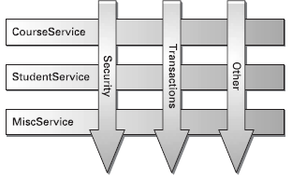
Spring: introduzione all’AOP
Aspect Oriented Programming
Fornisce supporto per la gestione dei famigerati
cross-cutting concern
Cross-cutting concern:
sono quelle caratteristiche funzionali
di un applicativo che attraversano
trasversalmente le funzionalità
di business dell’applicazione stessa.
Notes:
Nel realizzare un software, è necessario pensare a diversi aspetti del problema. La prima suddivisione è tra la logica di business, cioè le funzionalità che sono state richieste dal committente e la logica infrastrutturale, cioè le funzionalità e i servizi a contorno come la sicurezza, la concorrenza, la gestione delle risorse ecc…
Spesso accade che una funzionalità infrastrutturale é presente all’interno di più (se non tutte) funzionalità di business. In questo caso, la funzionalità infrastrutturale si dice che taglia trasversalmente le funzionalità di business e prende il nome di cross-cutting concern

Slide 45
Spring: introduzione all’AOP
A dispetto degli indiscutibili e ormai ben conosciuti vantaggi della metodologia OO sono però emersi anche alcuni difetti.
Uno di questi è che il concetto di classe e oggetto non contemplano il concetto di Aspetto e quindi non sia hanno strumenti per modellare concretamente gli aspetti ne in fase di progettazione ne in fase di sviluppo.
Notes:
l’Aspect-Oriented Programming vuole quindi proporsi come un “piccolo passo avanti”, cercando di eliminare uno di questi difetti: un aspetto del problema, pur se riconoscibile a livello di analisi come singolo elemento del problema, non trova nessun concetto OO che lo modelli.

Slide 46
Spring: introduzione all’AOP
Separation of concerns allows us to deal with different aspects of a problem, so that we can concentrate on each individually
When different design decisions are strongly interconnected, it would be useful to take all the issues into account at the same time and by the same people, but this is not usually possible in practice
C. Ghezzi, M. Jazayeri, and D. Mandrioli.
Fundamentals of Software Engineering. Prentice Hall, 2003

Slide 47
Spring: introduzione all’AOP
ASPECT ORIENTED
=
DIVIDE ET IMPERA
Notes:
i formalismi esistenti forniscono meccanismi molto limitati per la decomposizione e la composizione, non permettendo quindi di mantenere separati i concetti (aspetti). Questi meccanismi inducono a considerare una sola dimensione nella separazione di tali concetti: tale dimensione si rivela quindi dominante nei confronti delle altre.
In altre parole manca un approccio del tipo Divide et impera.

Slide 48
Spring: glossario dei termini
Aspect
Gli Aspects rappresentano la modularizzazione delle caratteristiche indipendenti di un sistema, che normalmente invadono in modo "trasversale" l'intera applicazione.
Advice
Un Advice rappresenta l'implementazione effettiva di un Aspect, e normalmente i vari frameworks li implementano con degli "interceptors" applicati a punti particolari del codice.
JoinPoint
Un joinpoint è una zona all’interno del workflow di un’applicazione dove un advice può essere applicato. Questa zona può essere un metodo o ancora il sollevamento di una particolare eccezione.
Notes:
glossario dei termini

Slide 49
Spring: glossario dei termini
Pointcut
Il Pointcut è un "predicato" che individua un insieme di joinpoint, ovvero una regola definita per esempio da una "regular expression". Il concetto di pointcut è basilare perché le sue implementazioni forniscono i meccanismi di applicazione degli advices stessi al codice applicativo.
Target
chiameremo targets le classi alle quali vogliamo applicare dei particolari advices.
Introduction
introduzione a runtime di nuovi metodi o attributi a classi esistenti senza intaccare il codice sorgente.
Notes:
glossario dei termini

Slide 50
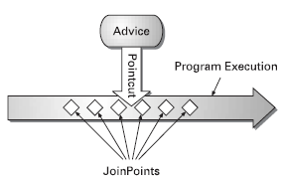
Spring: weaving
Weaving:
Processo di applicazione degli aspetti alle classi target in determinati joinpoints tramite la definizione di pointcut.
Spring realizza il processo di weaving a runtime:
Notes:
L’Aspect Oriented Programmig permette di estrapolare il codice relativo ad un cross-cutting concern dalle varie classi che compongono le funzioni di business per scriverlo in maniera centralizzata. Tale codice così centralizzato prende il nome di Aspetto.
A questo punto serve un modo per collegare il codice dell’ Aspetto con le classi su cui va applicato (dette Target). Questo operazione si chiama weaving ed è a carico di Spring che ha un motore per l’Aspect Oriented.

Slide 51
Spring: IoC in Action

Slide 52
Spring: IoC in Action
Core Container
Per implementare logica di business, due o più oggetti devono collaborare tra loro. Tale scenario caratterizzato da numerose dipendenze tra componenti porta a:
  Coupling elevato
  Difficoltà nell’implementazione dei test cases
  Difficoltà nella suddivisione del lavoro tra team
La dependency injection offerta dal core container di Spring solleva gli oggetti dalla responsabilità di acquisire i riferimenti alle loro dipendenze.

Slide 53
Spring: IoC in Action
Vediamo un esempio(il progetto):
abbiamo le classi KnightOfTheRoundTable e HolyGrailQuest:
KnightOfTheRoundTable
- String name
- HolyGrailQuest quest
HolyGrailQuest
+KnightOfTheRoundTable(String)
+ HolyGrail embarkOnQuest()
+ HolyGrail embark()
Notes:
In questo esempio, la classe “CavaliereDellaTavolaRotonda” possiede come suo attributo una istanza della classe “MissioneSantoGraal”.
Costruendo un oggetto “CavaliereDellaTavolaRotonda”, sarà possibile invocare su di esso il metodo “partiPerMissione” il quale agisce sull’oggetto “MissioneSantoGraal” in esso contenuto.

Slide 54
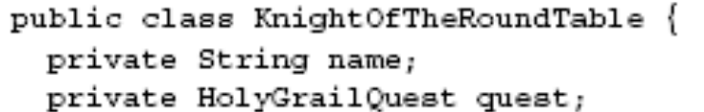
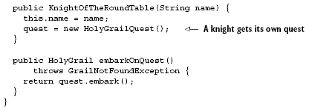
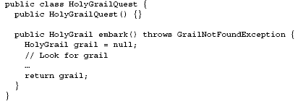
Spring: IoC in Action
Vediamo un esempio (il codice):
Dott. Doria Mauro
Notes:
Il codice della classe “CavaliereDellaTavolaRotonda” mostra chiaramente una istanziazione povera. Infatti il costruttore valorizza il suo attributo costruendo direttamente un oggetto “MissioneSantoGraal”.

Slide 55
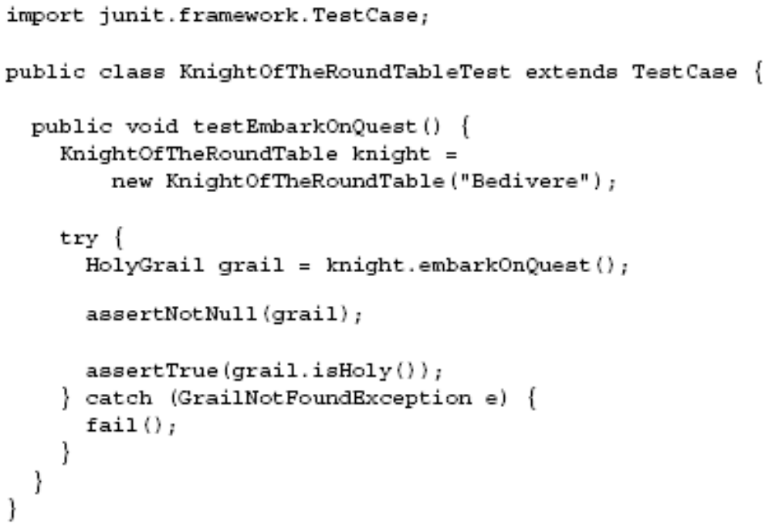
Spring: IoC in Action
Vediamo un esempio (il test case):
Problemi:
non abbiamo possibilità di differenziare il comportamento di HolyGrailQuest in base al test case senza intaccare il codice di KnightOfTheRoundTable.
Elevato grado di accoppiamento tra i due componenti.
Dott. Doria Mauro
Notes:
Nel fare il test di unità della classe ”CavaliereDellaTavolaRotonda” ci imbattiamo nella impossibilità di fare il test senza la classe “MissioneSantoGraal”.
Questo non rientra nella logica di un test di questo tipo dove è necessario testare le classi singolarmente.
Il problema è l’ elevato capuling tra le 2 classi.

Slide 56
Spring: IoC in Action
Spring IoC: interfacce + dependency injection
Knight
Quest
+ Object embarkOnQuest()
+ Object embark()
<<implements>>
<<uses>>
<<implements>>
KnightOfTheRoundTable
- String name
- Quest quest
HolyGrailQuest
+KnightOfTheRoundTable(String)
+ Object embarkOnQuest()
+ void setQuest(Quest quest)
+ HolyGrail embark()
Metodo invocato dal container: Dependency injection
Notes:
Soluzione basata su IoC di Spring. Il nostro software chiede a Spring di costruire un oggetto della classe “CavaliereDellaTavolaRotonda”. Spring costruirà prima un oggetto della classe “MissioneSantoGraal” per poi iniettarlo in un oggetto “CavaliereDellaTavolaRotonda” attraverso il metodo “setMissione”

Slide 57
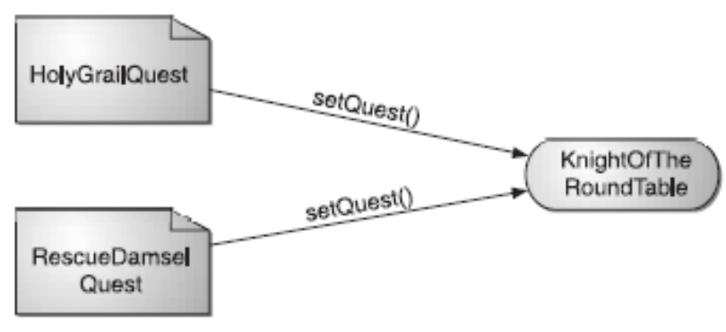
Spring: IoC in Action
Spring IoC: interfacce + dependency injection
Vantaggi:
  Abbiamo disaccoppiato KnightOfTheRoundTable da HolyGrailQuest.
  Possiamo creare vari test cases senza intaccare KnightOfTheRoundTable passandogli oggetti Quest differenti (Mock Objects)
Dott. Doria Mauro
Notes:
La logica che lega la classe “CavaliereDellaTavolaRotonda” e una classe di tipo “Missione” è scritta nel file di configurazione XML di Spring.
Per poter fare un test di unità sulla classe “CavaliereDellaTavolaRotonda” baserà costruire una classe fasulla (Mock) di tipo Missione (“MissioneSantoGraalFake”) e sostituirla alla classe “MissioneSantoGraal”. Questa modifica non sia fa via codice ma sul file XML.

Slide 58
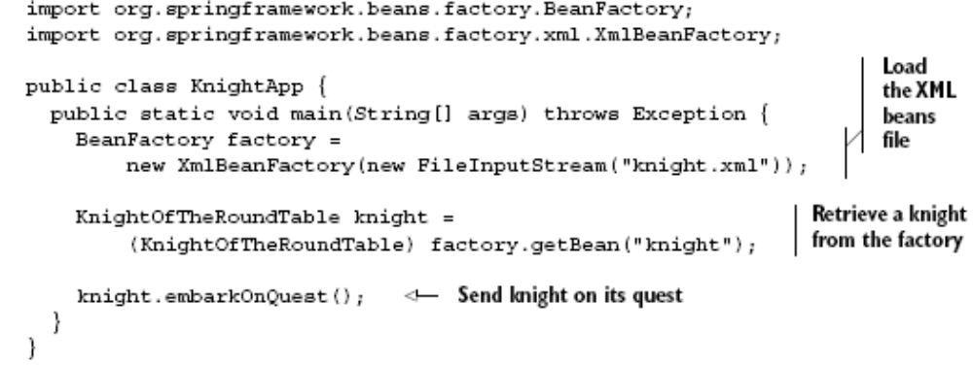
Spring: IoC in Action
Spring IoC: client side
Un client interessato ad una ricerca del Santo Graal, chiederà l’oggetto di interesse al container:
Dott. Doria Mauro
Notes:
Codice di esempio di costruzione di un cavaliere. Tramite il metodo getBean della BeanFactory di Spring otteniamo un oggetto CavaliereDellaTavolaRotonda e su di esso invochiamo il metodo partiPerMissione.

Slide 59
Spring: IoC in Action
Spring IoC: riassumiamo
  KnightOfTheRoundTable è il nostro oggetto di business
  Tramite IoC rimane indipendente dalle sue dipendenze
  La fase di test è ottimizzata
  L’oggetto di business può funzionare su diversi scenari senza stravolgere il suo codice
  Un client ottiene l’oggetto di business (il bean) chiamando il metodo getBean() della classe BeanFactory.
  La BeanFactory ha bisogno di dettagli di configurazione sul bean da istanziare (knight.xml)

Slide 60
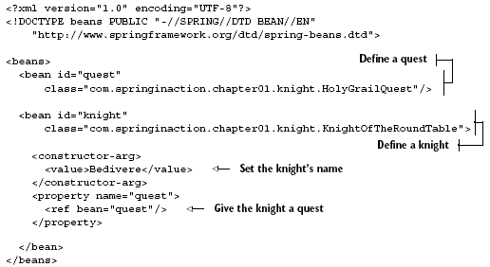
Spring: IoC in Action
Spring IoC: knight.xml
Dott. Doria Mauro
Notes:
file di configurazione per l’esempio del cavaliere. In questo caso l’ iniezione avviene tramite il metodo set sulla proprietà Quest (setQuest) della classe “CavaliereDellaTavolaRotonda”.
In definitiva, a fronte di una chiamata al metodo beanFactory(“knight”), verrà costruito un oggetto della classe CavaliereDellaTavolaRotonda il cui nome sarà Bedieve e con un oggetto MissioneSantoGraal iniettato attraverso il metodo setQuest.

Slide 61
Spring: IoC in Action
Spring IoC: knight.xml
Attraverso il file di configurazione del bean comunichiamo alla BeanFactory come deve essere inizializzato l’oggetto richiesto.
  L’attributo id del tag bean specifica il nome (univoco) del bean da utilizzare nella chiamata getBean(String id).
  L’attributo class fornisce il nome della classe del bean.
  Il tag property serve per l’inizializzazione o la risoluzione delle dipendenze del bean. L’attributo name deve coincidere con la proprietà da inizializzare (il container chiamerà il metodo set relativo a quella proprietà).
  Il tag ref bean specifica una relazione tra la proprietà e un altro bean.
Notes:
descrizione degli elementi minimi del file di configurazione per l’esempio del cavaliere

Slide 62
Spring: IoC in Action
Spring IoC: knight.xml
  constructor-arg è analogo a property, ma si riferisce al costruttore del bean.
  L’attributo value serve a inizializzare il campo con un valore fornito in rappresentazione stringa.
Cosa otteniamo?
Ogni volta che il client invoca getBean(“knight”) ottiene un riferimento (singleton di default) al bean.
Notes:
continua la descrizione

Slide 63
Spring: AOP in Action

Slide 64
Spring: AOP in Action
Aspect Oriented Programming
paradigma di programmazione che promuove la separazione della logica di business dai servizi di sistema (logging, sicurezza, transaction management etc).
Permette di evitare:
  duplicazione del codice che implementa i servizi di sistema.
  i componenti eseguono azioni concettualmente indipendenti dalla logica del componente stesso.
Risultato -> High Cohesion-Low Coupling:
AOP incapsula i servizi di sistema in appositi moduli sw (classi), e li applica in maniera dichiarativa ai componenti che dovrebbero farne uso.

Slide 65
Spring: AOP in Action
Vediamo un esempio (progetto):
Abbiamo un nuovo requisito sul progetto -> Logging Service
Un menestrello deve narrare le gesta di un cavaliere:
Modifichiamo KnightOfTheRoundTable in modo tale da fornirgli tramite dependency injection un oggetto Minstrel.
KnightOfTheRoundTable
- String name
- Quest quest
- Minstrel minstrel
<<uses>>
Minstrel
+KnightOfTheRoundTable(String)
+ Object embarkOnQuest()
+ void setQuest(Quest quest)
+ void setMinstrel(Minstrel mnt)
- Logger logger
+ void compose (String, String)
Notes:
Consideriamo l’esempio del cavaliere ed aggiungiamo un nuovo requisito. Tale requisito rappresenta la funzionalità di sistema chiamata logging.
La classe “CavaliereDellaTavolaRotonda” possiede una istanza della classe “Menestrello” per poter cantare le sue gesta durante la sua missione.

Slide 66
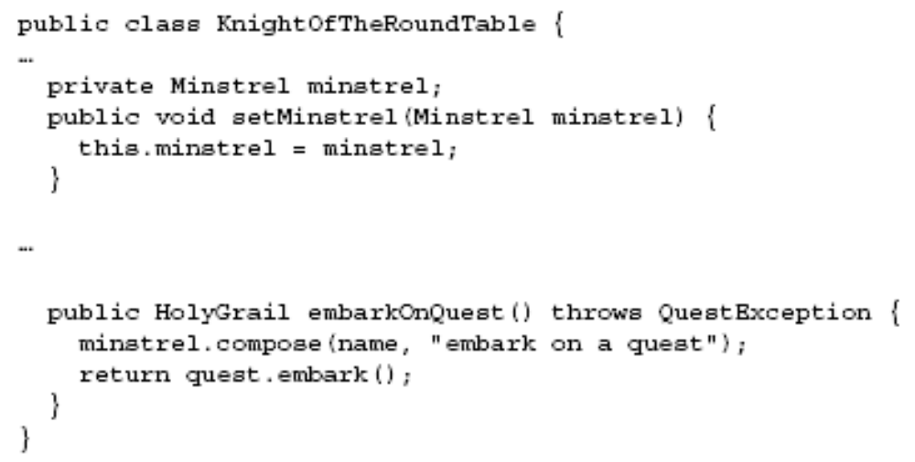
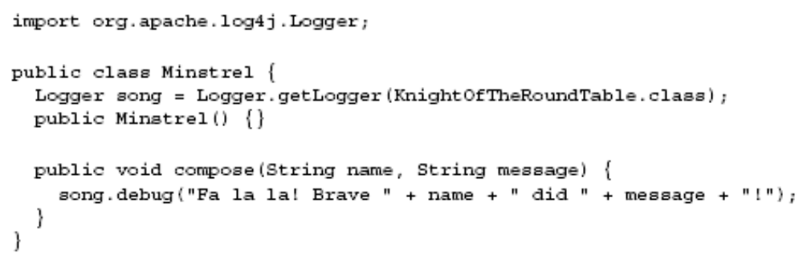
Spring: AOP in Action
Vediamo un esempio (codice):
Modifiche apportate alla classe
Dott. Doria Mauro
Notes:
Modifichiamo la classe “CavaliereDellaTavolaRotonda” dotandola di un attributo di tipo “Menestrello” e facciamo in modo che Spring inietti una istanza di tale classe

Slide 67
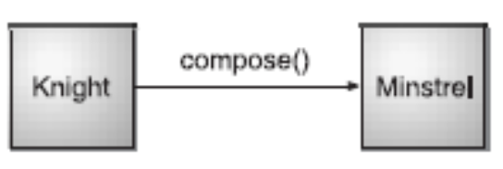
Spring: AOP in Action
Vediamo un esempio (problemi):
  Il cavaliere deve interrompere la ricerca per dire al menestrello di narrare le sue gesta:
  processo di business interrotto per invocare un servizio di sistema.
  il servizio del menestrello trascende da quello del cavaliere poiché è
  un servizio di sistema.
Notes:
In mancanza di una soluzione basata su AOP, l’unico flusso di controllo del nostro programma deve gestire le operazioni effettuate dal cavaliere. Quindi, questo vuol dire che il normale lavoro svolto dal cavaliere (vale a dire lo svolgimento della missione) è interrotto allo scopo di comunicare con menestrello.
Il problema è: le operazioni di business sono interrotte a favore di una operazione infrastrutturale

Slide 68
Spring: AOP in Action
Se ipotizziamo che oltre al cavaliere, esistono altri tipi di entità che lo accompagnano (vassalli scudieri ecc..), è facile intuire che se il menestrello deve raccontare le gesta di tutta la spedizione, tutte le classi entità del nostro sistema avranno una istanza di tipo menestrello.
Tutti interromperanno le loro operazioni per comunicare col menestello.

Slide 69
Spring: AOP in Action
AOP prevede:
  la centralizzazione dell’aspetto della comunicazione con il menestrello
  Il cavaliere e le altre entità non deve sapere dell’esistenza di un menestrello, né invocare le sue azioni.
Notes:
In ogni entità troviamo duplicato il codice di comunicazione con il menestrello. L’AOP prevede l’eliminazione di tutto il codice relativo al menestrello delle Entità per collocarlo in una classe apposita detta Advice. Inoltre, prevede l’esecuzione del codice Advice all’isaputa delle Entità, dette target esattamente nel punto in cui si trovava prima dell’eliminazione.

Slide 70
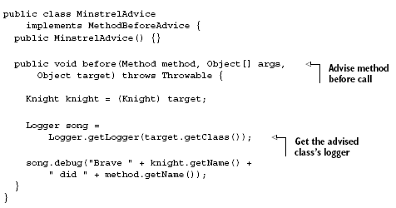
Spring: AOP in Action
Vediamo un esempio (soluzione):
modelliamo il servizio di sistema come un aspetto che dovrà essere applicato alle componenti (cavaliere) che lo richiedono:
Dott. Doria Mauro
Notes:
Codice di esempio di Advice. Questa classe contiene tutto il codice relativo alla comunicazione con il menestrello (logging). Spring presenta diversi tipi di advice in relazione al punto in cui in codice deve andare in esecuzione sul Target

Slide 71
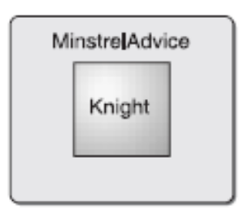
Spring: AOP in Action
Risultati:
  Ora MinstrelAdvice incapsula il servizio di Logging offerto dal menestrello.
  MinstrelAdvice intercetterà tutte le chiamate ai metodi dell’oggetto target tramite il metodo before().
  KnightOfTheRoundTable non sa nulla dell’esistenza del menestrello, né viceversa: non esiste più alcun legame tra il servizio di sistema e la logica di business.

Slide 72
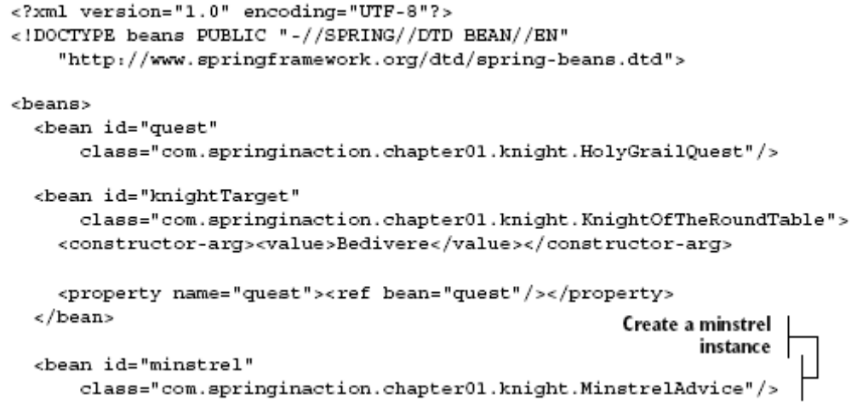
Spring: AOP in Action
Weaving the Aspect
Notes:
L’operazione dichiarativa che applica l’aspetto alla classe target viene detta weaveing. E in Spring avviene tramite file XML
Il file di configurazione XML va modificato in modo da definire, oltre ai bean di base, anche un bean speciale (di tipo proxy) che è alla base del collegamento tra target e advice.

Slide 73
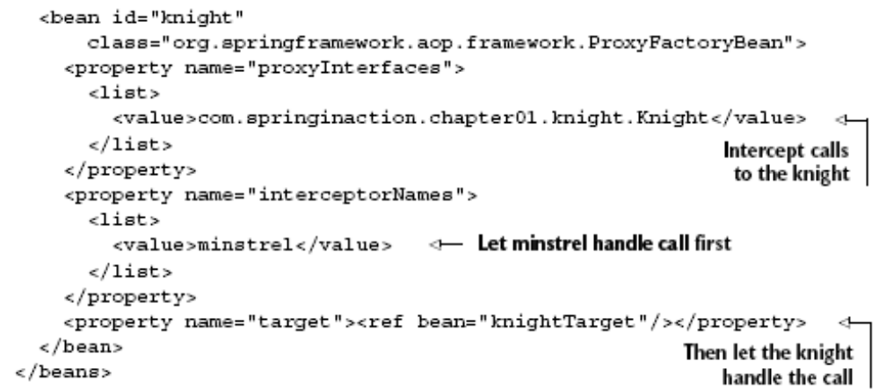
Spring: AOP in Action
Weaving the Aspect (2):
Notes:
continua dalla slide precedente.

Slide 74
Spring: AOP in Action
Cosa succede a runtime…
Knight
MinstrelAdvice
<<implements>>
ProxyFactoryBean
KnightOfTheRoundTable
- KnightOfTheRoundTable k
- MinstrelAdvice adv
Notes:
Quando il client invoca getBean(“knight”), ottiene un riferimento ad un oggetto ProxyFactoryBean il quale:
Implementa l’interfaccia Knight
Dichiara la classe MinstrelAdvice come interceptor
Definisce la classe KnightOfTheRoundTable come target
Per un approfondimento sul pattern Proxy, vedere le slides apposite in appendice.

Slide 75
Spring: AOP in Action
Proviamo su Eclipse…

Slide 76
Spring: beans wirings

Slide 77
Spring: beans wirings
In questa sezione verranno illustrati i dettagli di configurazione di Spring per l’ inversione di controllo e la dependency injection.

Slide 78
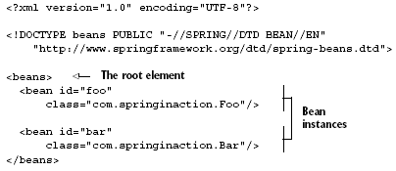
Spring: beans wirings
Wiring:
.
Il file xml possiede la seguente forma:
Notes:
processo di inizializzazione dei bean attraverso un file XML. Definizione base di bean; in questo esempio, vengono configurati 2 bean: Foo e Bar.

Slide 79
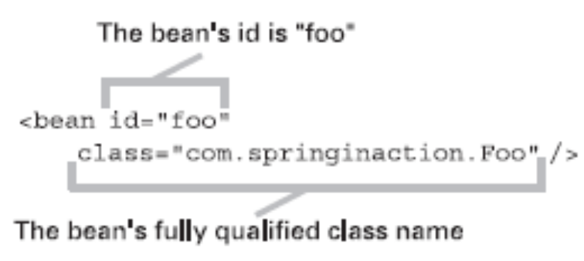
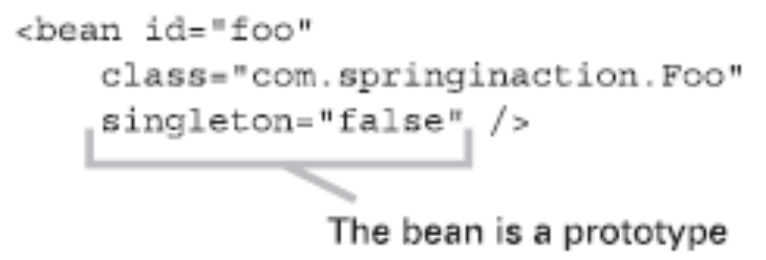
Spring: beans wirings
Adding a bean:
Prototyping vs. Singleton:
Dalla versione 2.5 questo si scrive:
scope=“singleton”
oppure
scope=“prototype”
Notes:
Normalmente, Spring fornisce i bean in modalità singleton (cioè crea una sola istanza e fornisce sempre un riferimento a questa istanza tutte le volte che gli viene chiesto) ma è possibile configurarlo per farlo lavorare in modalità propotype (cioè crea e fornisce una istanza sempre nuova tutte le volte che gli viene chiesto) . E’ possibile scegliere bean per bean la modalità di costruzione.
Per maggiori chiarimenti sui pattern Singleton e Prototype vedi le slides apposite in appendice.

Slide 80
Spring: beans wirings
Prototyping vs. Singleton:
per default la modalità è singleton, per cui la BeanFactory restituisce sempre un riferimento allo stesso bean.
Si consiglia di lavorare in modalità prototype solo se strettamente necessario altrimenti potremmo osservare:
  spreco di risorse
  peggioramento delle performance
Notes:
Singleton è la scelta migliore ma dipende dall’uso che si intende fare dei bean.

Slide 81
Spring: beans wirings
Se ad esempio eseguo il seguente codice:
Resource resource = new ClassPathResource("context.xml");
BeanFactory beanFactory = new XmlBeanFactory(resource);
Carta c = (Carta) beanFactory.getBean("carta3Oro");
System.out.println(“Prima stampa: “ + c);
c.setSeme("SPADE");
Carta c1 = (Carta) beanFactory.getBean("carta");
System.out.println(“Seconda stampa: “ + c1);
cosa si ottiene in stampa?
Notes:
Si ottiene:
Prima stampa: 3 – spade
Seconda stampa: 3 – oro
se il bean “carta3Oro” è stato configurato per lavorare in modalità prototype
Prima stampa: 3 – spade
Seconda stampa: 3 – spade
se il bean “carta3Oro” è stato configurato per lavorare in modalità singleton

Slide 82
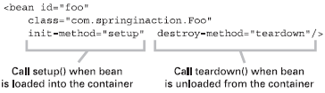
Spring: beans wirings
Initialization & Destruction:
L’utente può dichiarare 2 metodi nell’xml all’interno del bean che verranno utilizzati in fase di inizializzazione e distruzione dell’oggetto attraverso gli attributi init-metod e destroy-metod->
Notes:
Spring sceglie di non lavorare in modalità callback. Questo vuol dire per gestire il ciclo di vita degli oggetti Spring non obbliga il programmatore ad inserire nelle proprie classi metodi con firme predefinite; questo consente di creare dei bean inconsapevoli dell’esistenza di Spring e quindi in forma di POJO. Per un approfondimento sulle tecniche di callback, vedi le apposite slides in appendice.

Slide 83
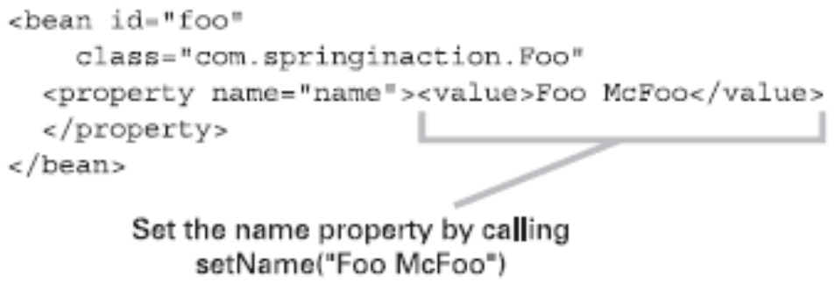
Spring: beans wirings
Simple Bean Configuration:
usando il sottoelemento <value> del tag <property> possiamo inizializzare proprietà di tipo java.lang.String o di tipo primitivo:
Notes:
Nel costruire gli oggetti, è possibile passare dei valori costanti. Nell’esempio in figura, il bean è configurato per essere costruito da Spring con il valore iniziale per la proprietà nome uguale a “Foo McFoo”. Spring, prima costruisce l’oggetto Foo tramite il costruttore e poi invoca il metodo setName passando la Stringa “Foo McFoo”.

Slide 84
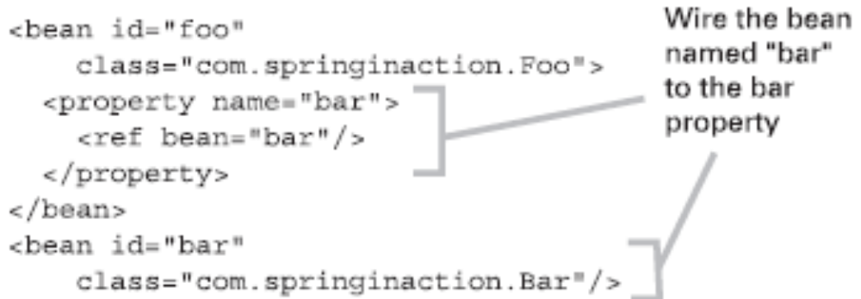
Spring: beans wirings
Referencing other beans:
Il sottoelemento <ref> del tag <property> permette di realizzare la relazione di aggregazione UML tra bean:
Notes:
Definizione classica di iniezione in Spring. In questo esempio, un oggetto della classe Bar è iniettato in un oggetto della classe Foo attraverso il metodo setBar.

Slide 85
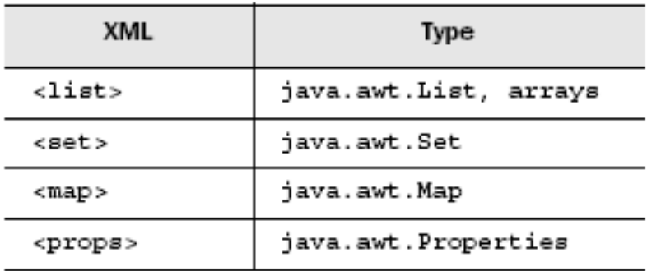
Spring: beans wirings
Wiring collections:
Spring supporta molti tipi di Collection per implementare le proprietà:
Notes:
Sempre come valori iniziali al momento della costruzione di un oggetto, è possibile valorizzare proprietà di tipo insiemistico. Spring offre il supporto a 4 tipi diversi di collezioni: liste, liste senza duplicati (set), mappe e oggetti di tipo key=value (oggetti property)

Slide 86
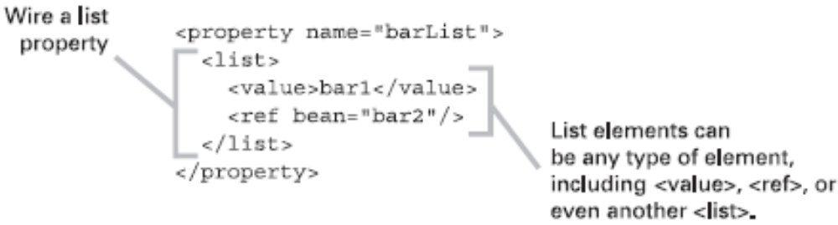
Wiring list:
Notes:
Valorizzazione di una lista

Slide 87
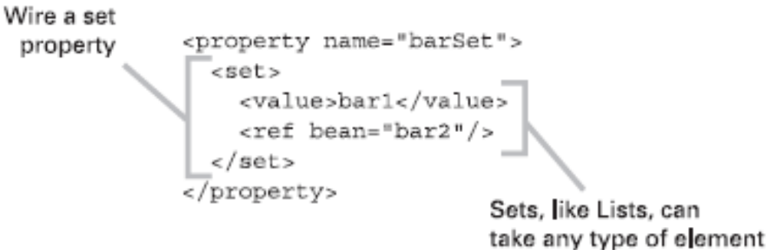
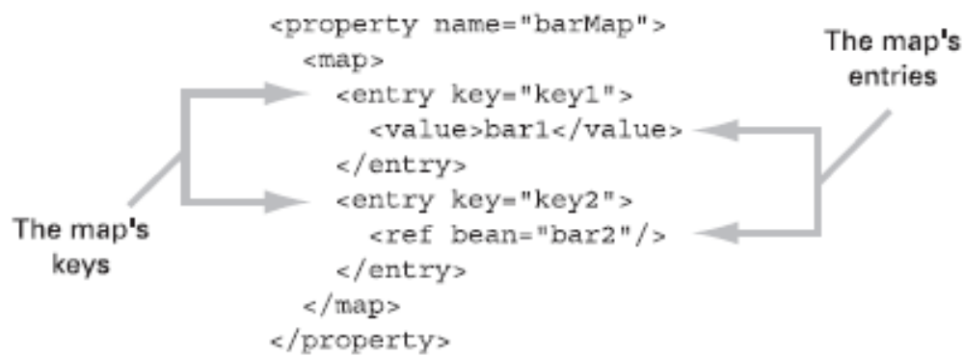
Spring: beans wirings
Wiring Sets:
Wiring Maps:
Le chiavi saranno sempre di tipo String!!!
Dott. Doria Mauro
Notes:
Valorizzazione di un set e di una mappa

Slide 88
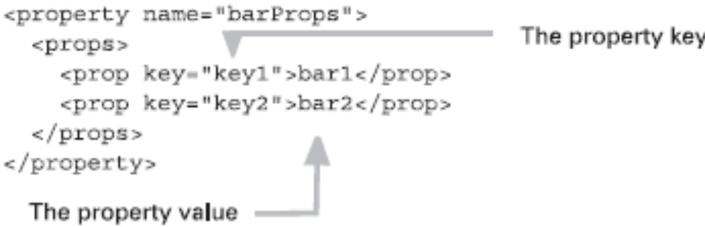
Spring: beans wirings
Wiring Properties:
Simile a Map, con l’unica differenza che il valore di una properties sarà sempre una stringa:
Notes:
Valorizzazione di un oggetto property.

Slide 89
Null values:
Notes:
Nel caso si debba lasciare un elemento vuoto, è possibile utilizzare il tag <null/>. Nell’esempio, la proprietà “foo” è settata a null.

Slide 90
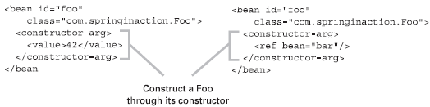
Spring: beans wirings
Injecting dependency via constructor:
Se un bean possiede alcune proprietà da inizializzare ma immutabili, l’inizializzazione deve avvenire tramite il costruttore:
Notes:
Spring è in grado di costruire un oggetto lasciano allo sviluppatore la possibilità di valorizzare tutti i parametri del costruttore. Un parametro può essere valorizzato con un valore costante o iniettando un altro bean. Nell’ esempio, al costruttore del bean Foo viene passato al primo e unico parametro, il valore 42 oppure un altro bean di tipo Bar.

Slide 91
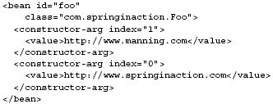
Spring: beans wirings
Injecting dependency via constructor(2):
<contructor-arg> possiede due attributi index e type:
  index: (0 based) stabilisce l’indice del parametro formale il particolare valore di <contructor-arg>.
Notes:
In questo esempio, i parametri del costruttore sono numerati. Quindi Spring non tiene conto dell’ordine con cui vengono scritti ma il numero della proprietà index (che inizia sempre da 0).

Slide 92
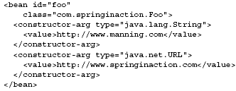
Spring: beans wirings
Injecting dependency via constructor(2):
  type: stabilisce attraverso il tipo il parametro formale al quale associare il valore (ambiguità nel caso di molteplici parametri formali dello stesso tipo).
Notes:
Un altro modo per fornire a Spring le indicazione su come associare i parametri che noi scriviamo nel file XML con gli argomenti del costruttore è tramite la proprietà type. Nell’ esempio, Spring costruisce un oggetto della classe Foo con una stringa e un oggetto URL. Si aspetta che la classe Foo abbia un costruttore con 2 parametri dello stesso tipo, qualunque sia l’ordine in cui si presentano.

Slide 93
Spring: Ciclo di vita dei bean

Slide 94
Spring: container e ciclo di vita dei bean
Spring, oltre ad essere un framework è anche un container
Quindi gestisce il ciclo di vita dei bean definiti nel file di configurazione.
E’ possibile intervenire durante la vita di un bean scrivendo dei metodi da associare a determinate fasi del ciclo di vita di un bean
Notes:
Il container gestisce il ciclo di vita dei beans. Comprendere il ciclo di vita è importante perché Spring permette di inserirsi nelle varie fasi con delle interfacce opportune e dei meccanismi di callback

Slide 95
Spring: init e destroy
Metodi init-method e destroy-method.
E’ possibile inserire nel nostro bean 2 metodi che andranno in esecuzione subito dopo la creazione del bean (init-method) e subito prima della distruzione (destroy-method)
Notes:
i metodi avranno un nome scelto dallo sviluppatore e dichiarato nel file di configurazione. Vedi slides sul wearing.

Slide 96
Spring: interfacce aware
Spring offre l’interfaccia BeanNameAware per informare un bean del nome con cui è registrato nel file di configurazione.
implementrando l’interfaccia BeanNameAware scriveremo il metodo setBeanName(String name).
Questo metodo viene chiamato da Spring subito dopo la costruzione dell’oggetto e il parametro name conterrà il nome simbolico con cui il bean è registrato nel file di configurazione di Spring.
Notes:
Implementando l’interfaccia, il nostro bean smette di essere un POJO in quanto si lega ad un elemento del framework (l’interfaccia BeanNameAware).
Da usare quindi solo se strettamente necessario.

Slide 97
Spring: interfacce aware
Esempio di uso di BeanName Aware
public class Impiegato implements BeanNameAware {
…..
private String nomeSpring;
….
….
public void setBeanName(String name).{
this.nomeSpring = name;
}
…..
}
Notes:
L’esempio mostra come rendere in nostro bean Impiegato cosciente di essere gestito da Spring. L’attributo nomeSpring conterrà automaticamente il nome simbolico con cui il bean Impiegato è registrato nel fine XML di Spring.

Slide 98
Spring: interfacce aware
Spring offre l’interfaccia BeanFactoryAware e ApplicationContextAware per fornire ad un bean i riferimenti al BeanFactory e all’ ApplicationContex, rispettivamente.
implementrando l’interfaccia BeanFactoryAware scriveremo il metodo setBeanFactory(BeanFactory contex).
implementrando l’interfaccia ApplicationContexAware scriveremo il metodo setApplicationContext(ApplicationContex context).
Questo metodo viene chiamato da Spring subito dopo la costruzione dell’oggetto e il parametro context rappresenta il riferimento al core di Spring.
Notes:
Usando queste interfacce, il bean è in grado di invocare Spring per ottenere altri oggetti.
Implementando l’interfaccia, il nostro bean smette di essere un POJO in quanto si lega ad un elemento del framework.
Da usare quindi solo se strettamente necessario.

Slide 99
Spring: interfacce aware
Esempio di uso di BeanFactoryAware
public class Impiegato implements BeanFactoryAware {
…..
private BeanFactory context;
….
….
public void setBeanFactory(BeanFactory contex).{
this.context = context;
}
…..
}
Notes:
L’esempio mostra come rendere in nostro bean Impiegato generatore di altri bean di Spring. L’attributo context conterrà automaticamente il riferimento alla BeanFactory di Spring.

Slide 100
Spring: interfacce aware
Esempio di uso di BeanFactoryAware
public class Impiegato implements ApplicationContextAware {
…..
private ApplicationContext context;
….
….
public void setBeanFactory(ApplicationContext contex).{
this.context = context;
}
…..
}
Notes:
L’esempio mostra come rendere in nostro bean Impiegato generatore di altri bean di Spring. L’attributo context conterrà automaticamente il riferimento all’ ApplicationContext di Spring.

Slide 101
Spring: postProcessor
Implementando questa interfaccia, si possono specificare le azioni che devono essere eseguite subito prima e immediatamente dopo la chiamata all’init-metod (se presente).
Quindi vanno in esecuzione automaticamente al verificarsi dell’evento: chiamata al init-method.
L’interfaccia PostProcessor espone il metodo
  postProcessBeforeInitialization
  postProcessAfterInitialization
Notes:
Anche in questo caso, implementando l’interfaccia, il nostro bean smette di essere un POJO in quanto si lega ad un elemento del framework (l’interfaccia PostProcessor).
Da usare quindi solo se strettamente necessario.

Slide 102
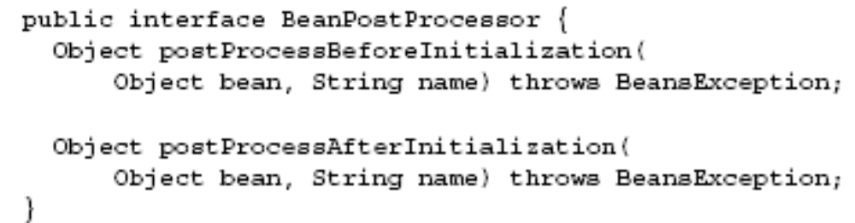
Spring: PostProcessing
BeanPostProcessors <<interface>>
Notes:
le firme di questi 2 medoti sono molto articolate e rappresentano un primo passa verso l’ AOP

Slide 103
Spring: PostProcessing
I metodi postProcessBeforeInitialization e ProcessAfterInitialization hanno i seguenti argomenti:
  Object arg0
  String arg1
arg0 rappresenta l’intero oggetto bean su cui si è verificato l’evento
erg1 rappresenta il nome simbolico con cui è registrato il bean su cui si è verificato l’evento
Notes:
ai metodi del postProcessor vengono passate tutte le informazioni sul bean su cui sono stati invocati. Questo vuol dire che attraverso i due parametri arg0 e arg1 è possibile accedere ai dati del bean e operare su di esso. In tal caso è possibile scrivere codice per un tipo di bean piuttosto che un altro.

Slide 104
Spring: PostProcessing
Logica AOP:
  Il bean su cui è stato costruito il PostProcessor non ha nessuna idea dell’esistenza del PostProcessor stesso.
Notes:
Il postProcessor ha un comportamento tipico dell’ AOP: subentra nel ciclo di vita del bean senza che questo ne sia cosciente. Può modificare il bean originale senza che questo possa impedirlo.

Slide 105
Spring: PostProcessing
Tipo di ritorno:
entrambi i metodi devono tornare l’oggetto arg0 come valore di ritorno.
ATTENZIONE:
se questo non avviene, il normale flusso di esecuzione del bean viene interrotto e l’applicazione va in eccezione.

Slide 106
Spring: PostProcessing
Associare il postprocessor ai bean.:
il codice del client dovrà aggiungere alla BeanFactory l’oggetto BeanPostProcessor.
Ad esempio, se la classe postProcessor si chiama MyPostProcessor:
MyPostProcessor pp = new MyPostProcessor();
beanFactory.addBeanPostProcessor(pp);
Notes:
Il postProcessor è applicato a livello di BeanFactory e quindi “scatta” ogni volta che Spring costruisce un bean.

Slide 107
Spring: PostProcessing
Vediamo un esempio:
vogliamo fare in modo che subito prima dell’inizializzazione di un bean persona, esso ci saluti e subito dopo comunichi il completamento dell’inizializzazione.
  Creiamo una classe che implementa BeanPostProcessors
  Aggiungeremo tale oggetto alla BeanFactory
  Osserveremo il comportamento su console
Notes:
Semplice esempio di postProcessing.

Slide 108
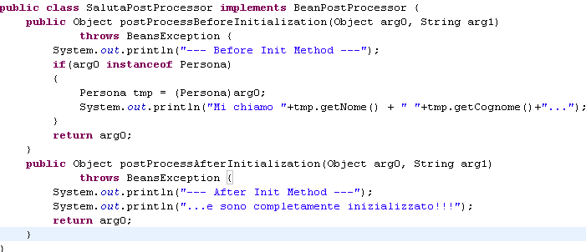
Spring: PostProcessing
Vediamo un esempio(2):
Notes:
Nell’esempio, il codice postProcessBeforeInitializzation verifica, attraverso la proprietà arg0, che il bean sia di tipo Persona, quindi ne fa un cast e recupera la proprietà nome.

Slide 109
Spring: PostProcessing
Vediamo un esempio(3):
e osserveremo su console il risultato dell’esecuzione:
--- Before Init Method ---
Mi chiamo Mauro Doria...
inizializzazione di Persona...
--- After Init Method ---
...e sono completamente inizializzato!!!
postProcessor
metodo before
bean
init-method
postProcessor
metodo after

Slide 110
Spring: ciclo di vita di un bean
Ciclo di vita di un bean:
Il container attraverso la configurazione istanzia il bean.
Attraverso le informazioni di configurazione secondo le regole dell' Ioc setta le proprietà del bean.
Se il bean implementa l'interfaccia BeanNameAware viene richiamato il metodo setBeanName(...) passandogli in ingresso l'identificativo del bean stesso.
Se ci sono dei BeanPostProcessors registrati all'interno del container viene eseguito il loro metodo postProcessBeforeInitialization().
Se è specificato un metodo personalizzato attraverso l'attributo init-method del tag bean (<bean name="myBean" init-method="myInitMethod" ...>), questo viene chiamato dal container.
Infine se ci sono dei BeanPostProcessors registrati all'interno del container viene eseguito il loro metodo postProcessAfterInitialization().
Nel momento il cui il container decide di sbarazzarsi del bean poi:
7. Se è definito un metodo personalizzato definito dall'attributo destroy-method per il bean, questo viene chiamato dal container.
Notes:
Riepilogo dei passi che compie il container Spring nel gestire il ciclo di vita di un bean.

Slide 111
Spring: PropertyEditor

Slide 112
Spring: PropertyEditor
Problema:
fino ad ora abbiamo visto come inizializzare le proprietà dei bean di tipo primitivo o al massimo di tipo String.
Se un bean possiede una proprietà di tipo complesso e vogliamo inizializzarla con lo stesso sistema visto prima dobbiamo utilizzare oggetti PropertyEditor.
L'interfaccia PropertyEditor fornisce l'astrazione per convertire stringhe di caratteri negli oggetti corrispondenti.
Notes:
Ad esempio potremmo rappresentare un campo “numero_di_telefono” con un oggetto Telefono avente i campi “prefisso” e “numero” ed inizializzarlo attraverso la configurazione di Spring descritta sopra, tramite l'attributo value

Slide 113
Spring: PropertyEditor
PropertyEditor <<interface>>
questa interfaccia possiede diversi metodi tra i quali:
  setAsText(String value): setta il valore della proprietà di un bean a partire dalla stringa passata in ingresso
  getAsText(): ritorna la rappresentazione di tipo String del valore di una proprietà.
Per definire i nostri property editor andremo ad estendere la classe PropertyEditorSupport che rappresenta una implementazione dell’interface PropertyEditor.

Slide 114
Spring: PropertyEditor
Vediamo un esempio (il progetto):
una persona possiede una proprietà di tipo Indirizzo e vogliamo inizializzarla tramite stringa di testo nel file xml:
Indirizzo
Persona
- String via;
- int civico;
- String citta;
- int cap;
- String provincia;
- String nome;
- String cognome;
- int eta;
- Indirizzo residenza;
getters/setters
getters/setters
Notes:
Lo scopo è inizializzare nel file XML di Spring un oggetto Persona con delle stringhe di testo senza definire un oggetto Indirizzo. Il propertyEditor penserà a convertire il testo in un oggetto Indirizzo.

Slide 115
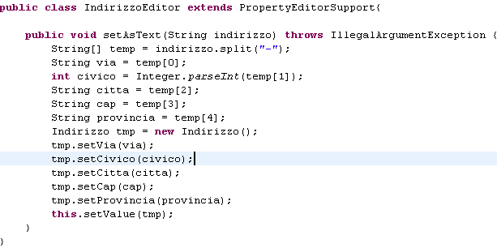
Spring: PropertyEditor
Vediamo un esempio (il codice):
abbiamo bisogno di una classe che si occupa della conversione da stringa ad oggetto Indirizzo:
setAsText() ereditato da PropertyEditorSupport si occupa di convertire stringhe del tipo via colli albani-13-Ariccia-00040-Roma in un oggetto Indirizzo
Notes:
esempio di PropertyEditor per l’indirizzo.

Slide 116
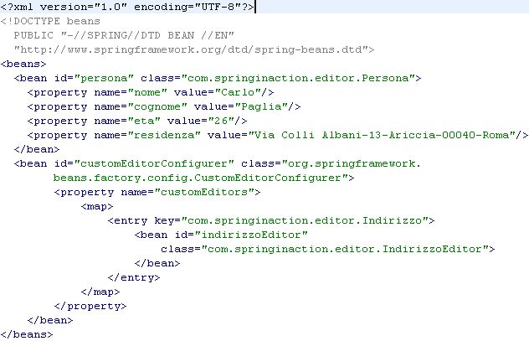
Spring: PropertyEditor
Vediamo un esempio (configurazione):
Dott. Doria Mauro
Notes:
Configurazione del propertyEditor

Slide 117
Spring: PropertyEditor
Riassumiamo:
L’implementazione elabora una stringa in ingresso, crea l’oggetto Indirizzo e lo fornisce al metodo di istanza setValue().
Nel file xml utilizziamo un oggetti CustomEditorConfigurer che non fa altro che caricare gli editor personalizzati nella BeanFactory chiamando il metodo registerCustomEditor().
A questo punto qualunque attributo di tipo Indirizzo che viene inizializzato nella configurazione di Spring tramite il sotto-tag "value" di un tag "property" utilizzerà IndirizzoEditor per effettuare la conversione.

Slide 118
Spring: Esercizio

Slide 119
Spring: ArticoloService
Esercizio: gestione articoli
ArticoloService
getTuttiArticoli(): List<Articolo>
InserisciArticolo(Articolo a): void
EliminaArticolo(Articolo a):void
ModificaArticolo(Articolo a):void
<<uses>>
<<implements>>
ArticoloDAO
Articolo
ArticoloServiceImpl
getTuttiArticoli(): List<Articolo>
InserisciArticolo(Articolo a): void
EliminaArticolo(Articolo a):void
ModificaArticolo(Articolo a):void
<<implements>>
ArticoloDAOImpl
Notes:
si vuole realizzare una classe ArticoloService che utilizza un oggetto DAO per le operazioni CRUD sugli Articoli. ArticoloService fa uso della classe Articolo come supporto alle proprie operazioni.
Realizzare i metodi elencati nella classe ArticoloServiceImpl; creare le altre classi con gli opportuni metodi e attributi (che qui non sono elencati).

Slide 120
Spring: ArticoloService
Esercizio: layer web
FrontController
Action
<<uses>>
- XmlBeanFactory factory;
- ServletConfig config;
+ String execute(HttpServletRequest req);
+ void init(ServletConfig config);
+ void service(HttpServletRequest,HttpServletResponse);
<<implements>>
LoadArticoli
- ArticoloService service;
+ String execute(HttpServletRequest req);
+ void setService(AricoloService serv);
ArticoloService
Notes:
Sviluppi: la classe ArticoloSeriviceImpl poi verrà utilizzata in una applicazione web di tipo commercio elettronico.

Slide 121
Spring: AOP in detail

Slide 122
Spring: AOP in detail
Aspect
Gli Aspects rappresentano la modularizzazione delle caratteristiche indipendenti di un sistema, che normalmente invadono in modo "trasversale" l'intera applicazione.
Advice
Un Advice rappresenta l'implementazione effettiva di un Aspect, e normalmente i vari frameworks li implementano con degli "interceptors" applicati a punti particolari del codice.
JoinPoint
Un joinpoint è una zona all’interno del workflow di un’applicazione dove un advice può essere applicato. Questa zona può essere un metodo o ancora il sollevamento di una particolare eccezione.
Notes:
glossario dei termini

Slide 123
Spring: AOP in detail
Pointcut
Il Pointcut è un "predicato" che individua un insieme di joinpoint, ovvero una regola definita per esempio da una "regular expression". Il concetto di pointcut è basilare perché le sue implementazioni forniscono i meccanismi di applicazione degli advices stessi al codice applicativo.
Target
chiameremo targets le classi alle quali vogliamo applicare dei particolari advices.
Introduction
introduzione a runtime di nuovi metodi o attributi a classi esistenti senza intaccare il codice sorgente.
Notes:
glossario dei termini

Slide 124
Spring: AOP in detail
Weaving:
Processo di applicazione degli aspetti alle classi target in determinati joinpoints tramite la definizione di pointcut.
Spring realizza il processo di weaving a runtime:
l’AOP container genererà degli oggetti Proxy per le classi target che incapsuleranno l’aspetto da introdurre nel componente.

Slide 125
Weaving: riassumiamo
  Un advice rappresenta un'implementazione di un aspect.
  Il risultato dell'applicazione di un'advice su una classe target in Spring coincide con la generazione a runtime di un proxy.
  Il proxy fornisce il comportamento implementato dall'advice e nello stesso tempo delega le chiamate relative all'interfaccia alla classe target stessa.

Slide 126
Spring: AOP in detail
Weaving: proxy generation
Spring genera le classi proxy in due modi:
  caso 1: Se un target implementa una o più interfacce di business
  Spring utilizza la classe java.lang.reflect.Proxy del JDK per generare dinamicamente una nuova classe che implementa tali interfacce, applica gli advices previsti, e delega le chiamate dei metodi delle interfacce al target.
  .
Notes:
Il pattern proxy è utilizzato da Spring per creare una architettura interna che colleghi le classi Target con le classi Advice.

Slide 127
Weaving: proxy generation
  caso 2: Se il target non implementa nessuna interfaccia
  Spring u\tilizza la libreria CGLIB per generare una sottoclasse, applicare gli advices e delegherà le chiamate al target alla sottoclasse

Slide 128
Spring: AOP in detail
Weaving: proxy generation
  Nota: Se il target non implementa nessuna interfaccia Spring
  Questo secondo approccio è da evitare se non assolutamente necessario, in quanto non favorisce la minimizzazione del coupling; sarà normalmente necessario solo se si intende aggiungere del comportamento a oggetti di terze parti che non implementano delle interfacce di business.
Notes:
Spring incoraggia la programmazione per interfaccia. Nonostante si possa creare una target senza la relativa interfaccia, questo è caldamente sconsigliato.

Slide 129
Spring: AOP in detail
caso 1: la classe Bean implementa l’interfaccia BusinessInterface
BusinessInterface
<<implements>>
Proxy
method
method
<<implements>>
Bean
Advice
method
Notes:
Prima soluzione basata sul pattern proxy

Slide 130
caso 2: la classe Bean non implementa nessuna interfaccia di business
Bean
method
<<iextends>>
Proxy
Advice
method
Notes:
Seconda soluzione sempre basata sul pattern proxy

Slide 131
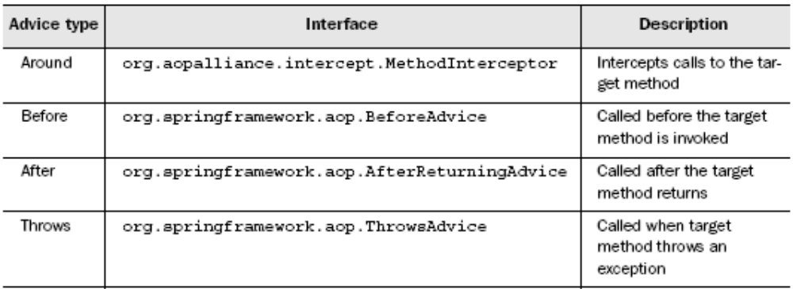
Spring: AOP in detail
Creating Advice
:
Notes:
In Spring sono previste le seguenti tipologie di advices in corrispondenza delle diverse fasi che caratterizzano la chiamata di un metodo:
before, after, around, throws

Slide 132

Spring: AOP in detail
Creating Advice
Dimostreremo il funzionamento di questi advices attraverso un esempio:
  KwikEMart interface:
  questa interfaccia definisce il metodo attraverso il quale un Customer può acquistare una Squishee da KwikEMart a Springfield.
Notes:
Facciamo un esempio didattico in cui abbiamo un interfaccia “NegozioMart” (KwikEMart) che espone un solo metodo “compraGelato(Cliente cliente)” (buySquishee(Customer customer))

Slide 133
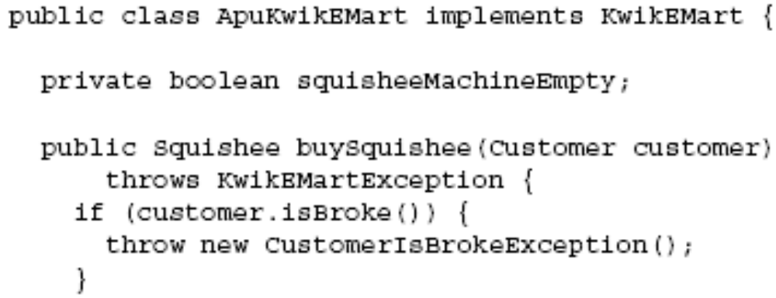
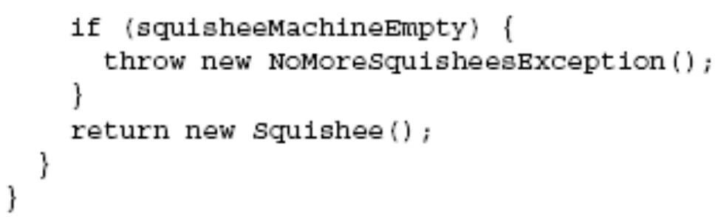
Spring: AOP in detail
Creating Advice(2)
Abbiamo anche un’implementazione dell’interfaccia per merito della classe ApuKwikEMart:
Notes:
Di seguito realizziamo la classe concreta NegozioMartDiApu (ApuKwikEMart) che implementa l’interfaccia “NegozioMart”. Qui notiamo che il metodo compraGelato” ritorna un nuovo gelato a patto che vi siano le condizioni. Le condizioni sono che il cliente non sia “rotto” e che la macchina del gelato sia funzionante.

Slide 134

Spring: AOP in detail
Before Advice: interfaccia
questa interfaccia ci fornisce accesso a:
  Il metodo del target invocato
  Gli argomenti passati al metodo invocato
  L’oggetto target reponsabile dell’invocazione
WARNING: non possiamo alterare l’dentità degli argomenti e dobbiamo porre molta attenzione nel non modificare i loro valori
Notes:
A questo punto realizziamo l’advice di tipo before da applilcare al negozioMart (target).

Slide 135
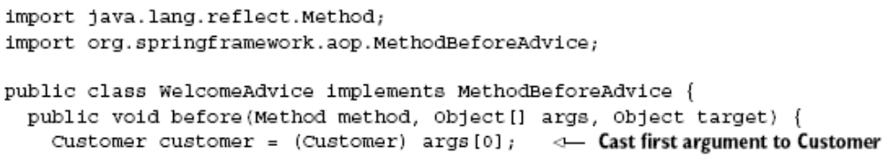

Spring: AOP in detail
Before Advice: implementazione
  before() verrà invocato prima del target method
  Non deve ritornare nulla -> void
  L’unico modo per impedire l’invocazione del metodo target è sollevare una eccezione.
Notes:
Il primo tipo di advice si ottiene implementando l’interfaccia MethodBeforeAdvice che espone il metodo before.
Questo metodo andrò in esecuzione prima del metodo di business “compraGelato”. Dagli argomenti del metodo possiamo ottenere:
un oggetto Method (di java Reflecton) rappresentativo del metodo target invocato, un array con tutti gli argomenti del metodo target, un riferimento all’ istanza del bean su cui si è verificato l’evento.
Nel nostro esempio, il metodo before stampa il nome del cliente con la scritta “cosa posso servirla?”

Slide 136
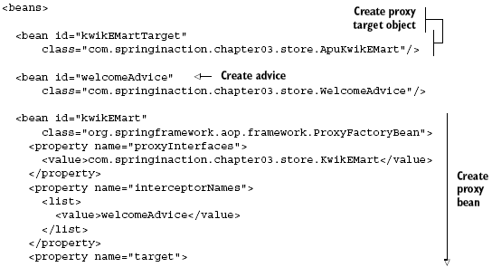
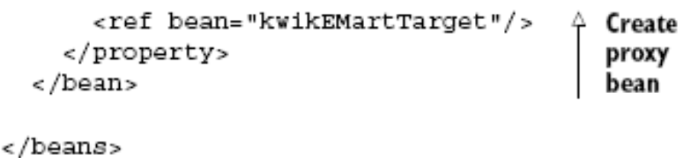
Spring: AOP in detail
Before Advice: configurazione
Notes:
La configurazione XML in cui:
registriamo i bean target e advice come semplici bean.
Creiamo uno speciale bean di tipo “ProxyFactoryBean” in cui indichiamo l’advice (propietà interceptorNames) su quale target (proprietà target) deve essere applicato. In mancanza di ulteriori configurazioni, l’advice verrà applicato a tutti i metodi del target.

Slide 137
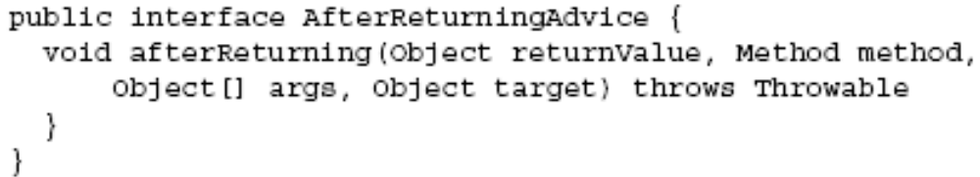
Spring: AOP in detail
AfterReturning Advice: interfaccia
questa interfaccia ci fornisce accesso a:
  L’oggetto ritornato dal metodo target
  Un riferimento al metodo del target invocato
  Gli argomenti formali passati al metodo
  L’oggetto target responsabile dell’invocazione
WARNING: stiamo attenti a non cambiare il valore di ritorno del metodo target. Analogamente a before possiamo sollevare eccezioni.
Notes:
vediamo gli altri tipi di advice. Implementando l’interfaccia AfterReturningAdvice, il metodo afterReturning va in esecuzione dopo il metodo del target e ha gli stessi parametri di before con in più l’ eventuale oggetto ritornato dal metodo del target.

Slide 138
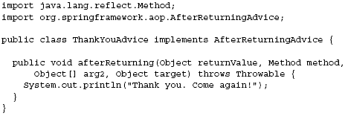
Spring: AOP in detail
AfterReturning Advice: implementazione
  afterReturning() verrà invocato dopo che il target method ritorna.
  Non deve ritornare nulla -> void
  L’unico modo per impedire lato client la ricezione dell’oggetto di ritorno è sollevare una eccezione.
  La configurazione è analoga a Before Advice.
Notes:
Nel nostro esempio, il metodo stampa “grazie, torni ancora”.

Slide 139
Spring: AOP in detail
Around Advice: interfaccia
Caratteristiche:
  Ha il controllo sull’effettiva invocazione del metodo target
  L’invocazione del metodo target è ottenuto per via della chiamata a MethodInvocation.proceed(); in contrasto ai precedenti Advice, dove il metodo target veniva sempre invocato a meno di una eccezione.
  L’oggetto di ritorno può essere diverso a quello del target, ma facciamo attenzione!!!
Notes:
Il tipo di advice più importante è around, e si realizza grazie all’interfaccia MethodInterceptor che espone il metodo invoke in quanto fornisce allo sviluppatore pieno controllo sull’invocazione del metodo del target.
Around lascia al programmatore l’onere di chiamare il metodo del target manualmente utilzzando il metodo proceed() dell’oggetto invocation. Se non si invoca proceed il metodo target non va in esecuzione.

Slide 140
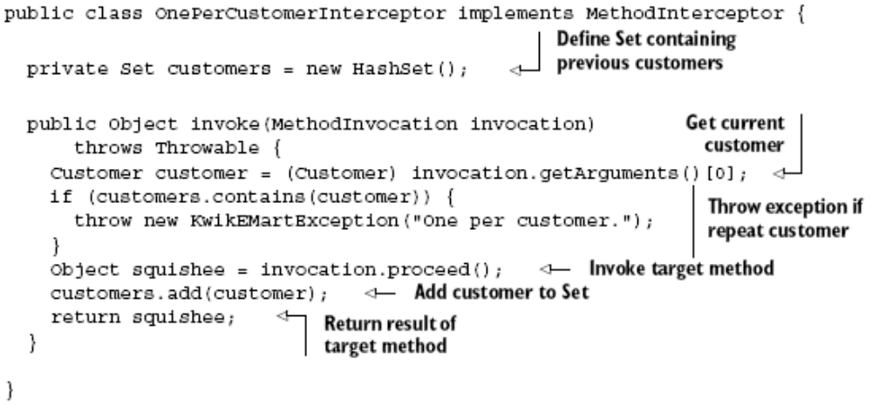
Spring: AOP in detail
Around Advice: implementazione
Notes:
Nel nostro esempio, realizziamo un advice di tipo around che memorizza tutti i clienti del NegozioMart e nel caso un cliente tenti di acquistare nuovamente un gelato solleva una eccezione e non invoca il metodo target.

Slide 141
Spring: AOP in detail
Around Advice: implementazione(2)
  Abbiamo logica sia prima che dopo l’invocazione del metodo target.
  Dobbiamo quindi usare una MethodIntercpetor implementation quando vogliamo “spalmare” la logica di un aspetto su un MethodInvocation.
Notes:
Gli advice di tipo around consente di aggiungere operazioni sia prima che dopo l’esecuzione del metodo target o di evitare l’invocazione del metodo target.

Slide 142
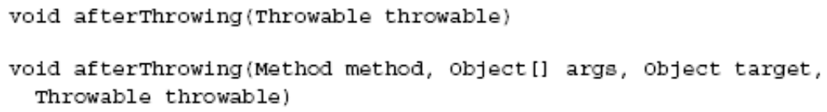
Spring: AOP in detail
Throws Advice: interfaccia
  Se abbiamo necessità di intercettare un'eccezione dobbiamo fornire un'implementazione dell'interfaccia org.springframework.aop.ThrowsAdvice.
  Questa è un'interfaccia marker, non definisce cioè nessun metodo ma serve solamente a caratterizzare logicamente la classe che l'implementa.
  Tuttavia per gestire effettivamente le eccezioni l'implementazione, per "contratto", dovrà avere almeno un metodo con delle "firme" analoghe alle seguenti:
Dott. Doria Mauro
Notes:
L’ultimo tipo di advice consente di intercettare le eccezioni occorse nel metodo target. In tal caso, l’advice va in esecuzione ma non altera la logica del target.
Se il target ha una gestione dell’eccezione, allora il programma continuerà ad andare in esecuzione altrimenti, terminerà. Quindi questo tipo di advice non sostituisce la gestione degli errori del target.

Slide 143
Spring: AOP in detail
Throws Advice: interfaccia(2)
  Il tipo dell'eccezione gestita dall'advice dipende dalla "firma" del metodo.
  E' possibile scrivere diversi metodi con diverse specifiche eccezioni analogamente a quanto si fa in un blocco "catch".
  Occorre notare che i metodi suddetti non alterano il percorso delle eccezioni, si limitano ad aggiungere del comportamento e quando il metodo ritorna l'eccezione si propaga nello stack con le regole consuete .
  Il solo modo per cambiare questo stato di cose è che venga rilanciata una nuova eccezione.
  Di norma si utilizza il metodo ad un argomento.

Slide 144
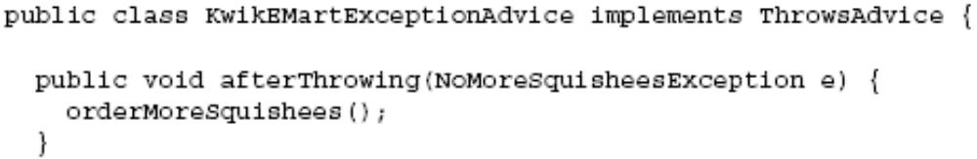
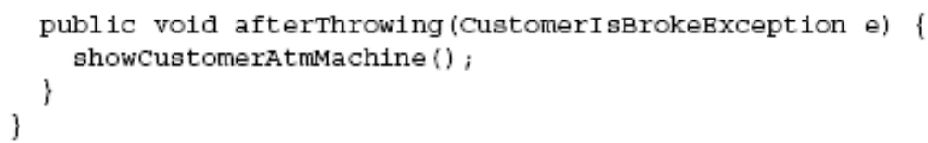
Spring: AOP in detail
Throws Advice: implementazione
Notes:
nel nostro esempio definiamo 2 eccezioni personalizzate: GelatiFinitiException (NoMoreSquisheeException) e ClienteRotto (CustomerBrokeException).
Implementando l’interfaccia ThrowsAdvice possiamo definire due metodi afterThrowing, uno per eccezione.

Slide 145
Spring: AOP in detail
Defining Pointcuts:
Finora abbiamo visto come creare un advice e come applicarlo a una singola classe target utilizzando la classe ProxyFactoryBean attraverso la configurazione xml di Spring.
Per sfruttare tuttavia al massimo le caratteristiche dell'AOP ci serve un meccanismo più avanzato di advising.
Questo meccanismo è fornito dai pointcuts che ci offrono la possibilità di definire delle regole di "matching" applicate a un insieme di classi.
Notes:
I pointcuts consento di specificare con un livello di dettaglio più profondo su come gli advices devono essere applicati ai target. Infatti, sarà possibile definire una lista di metodi target e le regole di matching.

Slide 146
Spring: AOP in detail
Pointcuts Types:
Static Pointcut
Definiscono le regole secondo le quali un advice verrà sempre eseguito (e.g. set di method name oppure matching con particolari espressioni regolari sui method name).
Dynamic Pointcut
Stabiliscono se un advice dovrebbe essere weaved analizzando i valori degli argomenti del metodo target.
Vengono preferiti i primi per un fattore di prestazione e comodità.

Slide 147
Spring: AOP in detail
Using Static Pointcuts:
Esistono due tipi di pointcut statici in Spring:
  NameMatchMethodPointcutAdvisor
  Stabilisce una lista di method name che dovranno essere collegati a un certo Advice.
  RegexpMethodPointcutAdvisor
  Dichiara e controlla delle espressioni regolari sui nomi dei metodi da legare ad un certo Advice.

Slide 148
Spaccato del file di configurazione
<bean id="myAdvisor" class="org.springframework.aop.support.NameMatchMethodPointcutAdvisor">
<property name="mappedNames">
<list>
<value>getContenuto</value>
<value>getTitolo</value>
</list>
</property>
<property name="advice">
<ref bean="myAdvice"/>
</property>
</bean>
<!-- Inizializzazione e configurazione del proxy per la creazione del bean -->
<bean id="articolo" class="org.springframework.aop.framework.ProxyFactoryBean">
<property name="interceptorNames">
<list>
<value>myAdvisor</value>
</list>
</property>
<property name="target">
<ref bean="articoloTarget"/>
</property>
</bean>
Notes:
esempio di definizione di pointcut nel file di configurazione XML

Slide 149
Spring: AOP in detail
Introduction:
Esiste anche un'altra tipologia di interceptor che permette addirittura di aggiungere ad una classe target dei nuovi metodi e attributi.
Questi intercettori vengono chiamati introductions e offrono delle possibilità senza dubbio potenti.
Notes:
Esiste anche un'altra tipologia di interceptor che permette addirittura di aggiungere a una classe target dei nuovi metodi e attributi. Questi intercettori vengono chiamati introductions e offrono delle possibilità senza dubbio potenti.
Spring implementa le introductions tramite la sottointerfaccia di MethodInterceptor IntroductionInterceptor che definisce il metodo aggiuntivo: boolean implementsInterface (Class intf);

Slide 150
Spring: AOP in detail
Introduction:
Spring implementa le introductions tramite la sottointerfaccia di MethodInterceptor IntroductionInterceptor che definisce il metodo aggiuntivo:
boolean implementsInterface (Class intf);
L'interceptor cioè utilizza un'implementazione di tale metodo per capire se un metodo chiamato sull'oggetto proxy appartiene o no all'interfaccia che si vuole "introdurre“.
Se true viene invocata l'implementazione di tale metodo fornita nella definizione dell'interceptor stesso.
In caso contrario viene chiamato proceed() sulla definizione del metodo in modo che prosegua la chiamata originaria.

Slide 151
Spring MVC
il pattern MVC secondo Spring

Slide 152

Pattern MVC
Il pattern MVC ha l’obiettivo di realizzare l’indipendenza tra i principali livelli in cui è composto un sistema.
E’ particolarmente usato
per le applicazioni web.
Notes:
Le applicazioni web devono superare tramite una progettazione accurata le lacune derivanti dall'utilizzare un protocollo "povero" come l'HTTP. Il pattern Model View Controller è largamente utilizzato perché permette di separare in strati ben definiti le problematiche di tali applicazioni.
Spring offre una propria soluzione del pattern MVC basata sul suo proprio Core.

Slide 153
Struttura
MVC significa
  Model
    Layer della logica di business del sistema
  View
    Layer di visualizzazione/presentazione dati
  Control
    Layer che gestisce/controlla flussi e comunicazioni

Slide 154
Architettura
FrontController
usa
Controller
La request con i parametri
del Client viene
passata alla Controller
CONTROL
ritorna
invoca
La Controller invoca le classi del Model (per operare) e ritorna un oggetto che contiene i riferimenti alla vista e i dati del modello.
MODEL
Model
forward(req,res)
La Controller inoltra alle classi
della View affinché visualizzino
dati presenti nella request
VIEW
View
Notes:
Il pattern MVC definisce la composizione in strati ben definiti di un sistema software. Il "Model" rappresenta quello strato che permette di accedere e modificare lo stato del sistema. La "View" gestisce invece la rappresentazione sotto forma di interfaccia utente dei dati del Model e permette di interagire con esso attraverso lo strato "Control". Quest’ ultimo rappresenta il collante dei primi due strati e li coordina secondo delle regole prefissate in fase di progettazione

Slide 155

Sequence Diagram
<< Controller >>
<< Action >>
Java Class
<< Model >>
Java Bean
<< View >>
JSP template
Client
service()
execute()
crea / usa
cede il controllo
invia la pagina
legge da

Slide 156
Introduzione
Il pacchetto di Spring presenta diverse possibilità ritagliate sulle casistiche più comuni
Si predilige la flessibilità al contrario di altre soluzioni come Struts (ma anche Struts sta evolvendo in questa direzione)
Sfrutta il pattern Inversion of Control per disaccoppiare i componenti
E’ possibile integrarlo con altre soluzioni come Struts

Slide 157
Front Controller
Spring utilizza come Front Controller la servlet “DispatcherServlet”.
Questa servlet va configurata nel file web.xml del contesto della web application.
<servlet>
<servlet-name>disp</servlet-name>
<servlet-class>
org.springframework.web.servlet.DispatcherServlet
</servlet-class>
<load-on-startup>1</load-on-startup>
</servlet>
<servlet-mapping>
<servlet-name>disp</servlet-name>
<url-pattern>*.htm</url-pattern>
</servlet-mapping>
</web-app>
In questo esempio, il nome logico scelto per la servlet è “disp”.
Notes:
Il Front Controller di Spring è la classe DispatcherServlet. La DispatcherServlet ha il compito di coordinare i componenti che costituiscono gli strati applicativi secondo l'implementazione Web MVC di Spring .
Questa servlet è l’unico elemento da configurare sul web server.

Slide 158
DispatcherServlet
Durante l’inizializzazione, la servlet cercherà un file di configurazione all’interno del contesto della web appication detto WebApplicationContext .
Il nome del file è <servlet-name>-servlet.xml. Nell’esempio di prima “disp-servlet.xml”
Questo file contiene tutte le informazioni per configurare tutti gli oggetti che partecipano alla gestione delle operazioni.

Slide 159
Handler Mappings
E’ un componente in grado di associare la DispatcherServlet con i Controller.
Offre quel meccanismo per cui viene utilizzato il Controller giusto in base alla richiesta intercettata dalla DispatcherServlet.
Va configurato nel file disp-servlet.xml
Esistono vari tipi di HandlerMapping. I principali sono:
  BeanNameUrlHandlerMapping
  SimpleUrlHandlerMapping
Notes:
L'interfaccia org.springframework.web.servlet.HandlerMapping è l'astrazione di Spring che si occupa di mappare gli URL di chiamata ai controllers che invece gestiscono la richiesta.

Slide 160
BeanNameUrlHandlerMapping
Se si sceglie questo tipo di handler, il nome del controller che si intende utilizzare è scritto direttamente nella richiesta
  <beans>
  <bean id=" beanNameUrlMapping"
  class="org.springframework.web.servlet.handler.BeanNameUrlHandlerMapping" />
  <bean name="/listEmployee.htm"
  class="controllers.ListEmployeeController">
  ….
  </bean>
La richiesta quindi sarà nella forma (nel nostro esempio):
http://localhost:8080/ExampleSpring/listEmployee.htm

Slide 161
SimpleUrlHandlerMapping
Questo tipo di Handler prevede un esplicito mapping all’interno del file xml. Basta inserire la corrispondenza tra URL e Controller. Di seguito un esempio:
<bean id ="handlerMapping" class="org.springframework.web.servlet.handler.SimpleUrlHandlerMapping">
<property name="mappings">
<value>
/ex/view*.htm=helpController
/**/help.htm=helpController
</value>
</property>
</bean>
<bean id="helpController"
class="org.springframework.web.servlet.mvc.UrlFilenameViewController"/>
in questo esempio, per tutte le URL “help.htm” (qualunque sia il path) e le richieste che cominciano per view e finiscono per .htm nella directory /ex verrà invocato il Controller “helpController”

Slide 162
WebApplicationContext
(nel nostro esempio “disp-servlet.xml”)
  <?xml version="1.0" encoding="UTF-8"?>
  <!DOCTYPE beans PUBLIC "-//SPRING//DTD BEAN 2.0//EN" "http://www.springframework.org/dtd/spring-beans-2.0.dtd">
  <beans>
  <bean id="handlerMapping"
  class="org.springframework.web.servlet.handler.BeanNameUrlHandlerMapping" />
  <bean name="/listEmployee.htm"
  class="controllers.ListEmployeeController">
  <property name="service" ref="serviceBean" />
  </bean>
  <bean id="viewResolver" class="org.springframework.web.servlet.view.InternalResourceViewResolver">
  <property name="prefix" value="/WEB-INF/jsp/" />
  <property name="suffix" value=".jsp" />
  </bean>
  <bean id="serviceBean"
  class="services.EmployeeInfoControlFakeImpl">
  </bean>
  </beans>
Notes:
esempio di mapping configurato nel file XML di Spring.
Da notare che il file di confiugrazione di Spring per le web application ha la stessa forma di sempre.

Slide 163
Controller
Giocano lo stesso ruolo delle classi “Action” di Struts
Il controller vanno configurati e mappati nel file disp-servlet.xml attraverso l’ handlerMapping.
E’ possibile utilizzare l’Inversion of Control per settare componenti nell’interno del controller.
I più comuni Controller sono:
    AbstractController (richieste senza parametri)
    AbstractCommandController (richiesti con parametri)
    SimpleFormController
E’ necessario scrivere una classe che estende AbstractController oppure AbstractCommandController o SimpleFormController
Notes:
Il controller è il componente che gestisce le richieste ed è rappresentato dall’interfaccia “Controller”. I metodi di gestione alla fine del loro lavoro restituiscono un oggetto di tipo ModelAndView con i dati, più le informazioni su qual JSP deve visualizzare il risultato.

Slide 164
Controller
public class ListEmployeeController extends AbstractController {
private EmployeeInfoControl service ;
@Override
protected ModelAndView handleRequestInternal(HttpServletRequest arg0,
HttpServletResponse arg1) throws Exception {
//talk to service layer here ..
//do somethings
// for example: service.method()
}
public EmployeeInfoControl getService() {
return service;
}
public void setService(EmployeeInfoControl service) {
this.service = service;
}
metodo setter per l’iniezione
Il metodo handleRequestInternal restituisce un oggetto ModelAndView che rappresenta il componente per la visualizzazione del risultato
Notes:
I controller, essendo immersi nel core di Spring, possono usufruire dell’ inversione di controllo come mostra in nostro esempio.

Slide 165
ModelAndView
Il costruttore della classe ModelAndView è caratterizzato da 3 parametri che, nell’ordine, assumono il seguente significato:
  viewTarget (tipo String): nome simbolico con cui si identifica la pagina JSP corrispondente
  ObjectName (tipo String): nome simbolico con cui si etichetta l’oggetto da passare alla JSP
  ObjectValue (tipo Object): Oggetto da passare alla JSP
Notes:
A differenza di altre soluzioni come Struts, i metodi dei controller restituiscono i dati e l’informazione su quale JSP deve essere eseguita per mostrarli.

Slide 166
Interceptor
E’ possibile intercettare una richiesta applicando opportuni interceptors e compiere azioni di un aspetto (AOP)
Un interceptor è una classe che implementa l’interfaccia HandlerInterceptor la quale possiede i metodi:
    boolean preHandle(..) questo metodo va in esecuzione prima dell’ esecuzione del controller. Se torna false, tutto il flusso di esecuzione si interrompe
    void postHandle(..) questo metodo va in esecuzione prima dell’ esecuzione del controller
    void afterCompletion(..) questo metodo va in esecuzione dopo la fase di esecuzione della View
E’ necessario quindi creare una classe che implementa HandlerInterceptor e ridefinire i metodi sopra descritti.
Notes:
Anche l’AOP può essere utilizzato per i controller anche se per in questo caso esistono Advice appositi per i controller.

Slide 167
Interceptor
<?xml version="1.0" encoding="UTF-8"?>
<!DOCTYPE beans PUBLIC "-//SPRING//DTD BEAN 2.0//EN" "http://www.springframework.org/dtd/spring-beans-2.0.dtd">
<beans>
<bean id="handlerMapping"
class="org.springframework.web.servlet.handler.SimpleUrlHandlerMapping">
<property name="interceptors">
<list>
<ref bean="myInterceptor"/>
</list>
</property>
<property name="mappings">
<value>
/ex/view*.htm=helpController
/**/help.htm=helpController
</value>
</property>
</bean>
<bean id="myInterceptor" class="interceptors.MyInterceptorsOne">
</bean>
<bean id="viewResolver" class="org.springframework.web.servlet.view.InternalResourceViewResolver">
<property name="prefix" value="/WEB-INF/jsp/" />
<property name="suffix" value=".jsp" />
</bean>
<bean id="helpController"
class="controllers.ListEmployeeController">
<property name="service" ref="serviceBean"/>
</bean>
<bean id="serviceBean" class="services.EmployeeInfoControlFakeImpl"/>
</beans>
Notes:
esempio di configurazione di interceptor

Slide 168
View
Come detto il metodo della classe Controller ritorna un oggetto ModelAndView.
Una delle proprietà di questo oggetto è il nome logico della vista.
Gli oggetti vanno configurati nel WebApplicationContext
Esistono diversi tipi di oggetti ModelAndView:
    XmlViewResolver Usa un file di configurazione xml per la risoluzione delle view
    ResourceBundleViewResolver Usa un resource bundle (una serie di file con estensione .properties ) per risolvere le view
    UrlBasedViewResolver Esegue una risoluzione diretta del nome simbolico della view in una URL
    InternalResourceViewResolver Il nome logico viene utilizzato direttamente come nome della view.
Il nome logico viene risolto a seconda del tipo di oggetto ModelAndView scelto
Notes:
Infine, è necessario mappare il nome logico della JSP ritornato nell’ oggetto ModelAndView con la reale JSP che visualizzerà il risultato.
Anche in questo caso, esistono diverse soluzioni.

Slide 169
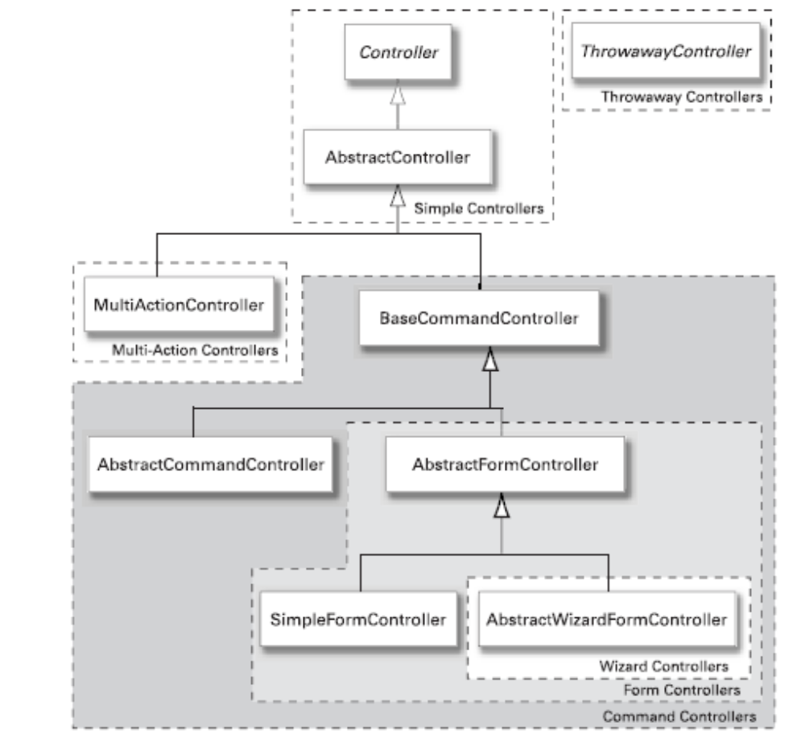
tipi di controller
e loro suddivisione
Notes:
A differenza di Struts, la soluzione MVC presenta diversi tipi di controller a seconda del tipo di richiesta che arriva dal client. Fondamentalmete si dividono in:
richieste senza parametri, richieste con parametri semplici, richieste con parametri provenienti da una form HTML.

Slide 170
Creare un SimpleController
Si utilizza quando l’operazione non richiede l’uso di parametri provenienti dal client
public class ListCoursesController extends AbstractController {
private CourseService courseService;
public ModelAndView handleRequestInternal(
HttpServletRequest request, HttpServletResponse response) throws Exception {
Set courses = courseService.getAllCourses();
return new ModelAndView("courseList", "courses", courses);
}
public void setCourseService(CourseService courseService) {
this.courseService = courseService;
}
}
Notes:
Nonostante che il metodo handleRequestInternal fornisca request e response come argomenti, questo controller viene utilizzato quando non si ha la necessità di utilizzare parametri provenienti dal client.

Slide 171
Creare un SimpleController
configurazione
…….
<bean id="ListCoursesController"class=“provaSpring.ListCoursesController">
<property name="courseService">
<ref bean="courseService"/>
</property>
</bean>
……..

Slide 172
AbstractCommandController
Si utilizza quando l’operazione richiede l’uso di parametri provenienti dal client. Tale controller è in grado restituire i parametri sotto forma di classe Command.
public class DisplayCourseController extends AbstractCommandController {
private CourseService courseService;
public DisplayCourseController() {
setCommandClass(DisplayCourseCommand.class);
}
protected ModelAndView handle(HttpServletRequest request, HttpServletResponse response,
Object command, BindException errors) throws Exception {
DisplayCourseCommand displayCommand =(DisplayCourseCommand) command;
Course course = courseService.getCourse(displayCommand.getId());
return new ModelAndView("courseDetail", "course", course);
}
public void setCourseService(CourseService courseService) {
this.courseService = courseService;
}
}
si fa perché le classi
command sono POJO
Notes:
l’associazione tra la classe command e il controller che la utilizza si fa attraverso il costruttore della classe controller.

Slide 173
AbstractCommandController e Command
configurazione
<bean id="displayCourseController“ class=“provaSpring.DisplayCourseController">
<property name="courseService">
<ref bean="courseService"/>
</property>
</bean>
public class DisplayCourseCommand {
public DisplayCourseCommand() {}
private Integer id;
public void setId(Integer id) {
this.id = id;
}
public Integer getId() {
return id;
}
}
Si tratta di un semplice
POJO
Notes:
La classe command va creata semparatamente come POJO e raccoglie automaticamente i parametri provenienti dal client.

Slide 174
SimpleFormController
Si utilizza specificatamente per la gestione delle form HTML. Con questa unica classe Controller siamo in grado di controllare tutto il processo, dalla visualizzazione della form al client, alla validazione e gestione dei dati.
public class RegisterStudentController extends SimpleFormController {
private StudentService studentService;
public RegisterStudentController() {
setCommandClass(Student.class);
}
protected void doSubmitAction(Object command) throws Exception {
Student student = (Student) command;
studentService.enrollStudent(student);
}
public void setStudentService(StudentService studentService) {
this.studentService = studentService;
} }
Notes:
il codice di questo controller si presenta come il controller precedente; le variazioni di comportamento si possono notare nel file di configurazione XML.

Slide 175
SimpleFormController
configurazione
HTTP GET per la visualizzazione della form
HTTP POST per la gestione della form
<bean id="registerStudentController"class=“provaSpring.RegisterStudentController">
<property name="studentService">
<ref bean="studentService"/>
</property>
<property name="formView">
<value>newStudentForm</value>
</property>
<property name="successView">
<value>studentWelcome</value>
</property>
</bean>
formView: nome simbolico
della JSP di visualizzazione
della form.
successView: nome simbolico
della JSP di visualizzazione
della pagina dopo che i dati sono
stati processati correttamente
Notes:
Si parte dal presupposto che l’azione si divide in 2 parti (2 successiv reques/reply): prima il client chiede la form e poi riempie i dati.

Slide 176
Validazione delle classi command
Per validare i parametri inseriti in un oggetto command, Spring mette a disposizione l’interfaccia
org.springframework.validation.Validator
che espone i metodi
public interface Validator {
void validate(Object obj, Errors errors);
boolean supports(Class klass);
}
è necessario creare una classe apposita che implementa questa interfaccia
Notes:
Spring gestisce automaticamente anche le operazioni di validazione dei dati provenienti da una form HTML sul client.

Slide 177
Validazione: metodo support
Il metodo support serve per informare Spring delle classi di cui si vuole la validazione.
Ad esempio se si vuole creare un validatore per la classe Studenti, si crea una nova classe che implementa l’interfaccia Validator e inizia con il seguente metodo::
public boolean supports(Class klass) {
return klass.equals(Studenti.class);
}
Spring validerà i parametri per la classe Studenti invocando subito dopo il metodo validate

Slide 178
Validazione: metodo validate
Il metodo validate si presenta nella forma:
public void validate(Object command, Errors errors)
Dove command è l’oggetto che contiene i dati e errors è utilizzato per rimandare al cliente i dati sugli errori commessi, campo per campo. Ad esempio:
ValidationUtils.rejectIfEmpty( errors, "login", "required.login", "Login is required");
ValidationUtils.rejectIfEmpty(errors, "password", "required.password","Password is required");
Inoltre si possono utilizzare le espressioni regolari
private static final String PHONE_REGEXP = "/(\\({0,1})(\\d{3})(\\){0,1})(\\s|-)*(\\d{3})(\\s|-)*(\\d{4})/";
Notes:
esempio di invocazione di alcuni metodi utili alla validazione dei dati.

Slide 179
Validazione: configurazione
<bean id="registerStudentController" class=
"com.springinaction.training.mvc.RegisterStudentController">
…
<property name="validator">
<bean class="com.springinaction.training.mvc.StudentValidator"/>
</property>
</bean>
Notes:
esempio di configurazione della classe validator

Slide 180
Spring e l’accesso ai dati
Interazione con i DB

Slide 181
Introduzione
Spring fornisce un supporto uniforme verso JDBC
Con Spring è possibile interagire anche con altri tools di persistenza.
Inoltre fornisce una soluzione estremamente elegante per la gestione dei confini transazionali del codice applicativo
Notes:
Le problematiche nella gestione degli aspetti di persistenza hanno caratterizzato fortemente le ultime evoluzioni nell'ambito delle tecnologie Java, tanto che le soluzioni a riguardo sono numerose e tutte abbastanza sofisticate. È possibile utilizzare a basso livello le funzioni JDBC oppure affidarsi a vari tools di Object Relational Mapping tra i quali spicca Hibernate

Slide 182

Il pattern Template Method
Dott. Doria Mauro
Notes:
Spring utilizza i concetti del pattern Template Method unitamente a un meccanismo di "callback" per offrire un layer uniforme verso le API di persistenza, che si tratti di JDBC, di Hibernate o di altre tecnologie come per esempio JDO .
Il pattern Template Method nella sua formulazione standard prevede che si utilizzi una classe astratta contenente dei metodi "concreti" che contengano l'implementazione degli aspetti standard della problematica che si vuole affrontare, mentre la logica specifica viene delegata, all'interno dei metodi concreti, a dei metodi astratti della stessa classe la cui implementazione sarà fornita dalle sottoclassi.

Slide 183
Il pattern Template Method (2)
Spring utilizza i concetti del pattern Template Method insieme a un meccanismo di "callback" per offrire un layer uniforme verso le API di persistenza (JDBC, Hibernate o altre tecnologie)
Spring realizza una propria versione del pattern Template Method.
  invece di utilizzare implementazioni di metodi astratti,
  si definiscono delle specifiche interfacce le cui
  implementazioni saranno fornite ai metodi concreti in fase di
  esecuzione

Slide 184
Implementazione
Non ci sono metodi astratti
Firme dei metodi concreti prevedono tra i parametri di ingresso le interfacce date
A runtime vengono passate le implementazioni specifiche di queste interfacce
Notes:
elenco delle variazioni tra il pattern template method classico e la variante di Spring.

Slide 185
Spring e JDBC
La classe principale è JdbcTemplate
Vantaggi:
  crea e rilascia le risorse ( gestione connessioni)
  incapsula le API Jdbc (query, ResultSet, ecc…)
  cattura eccezioni Jbdc e le traduce in sue eccezioni più comunicative (gerarchia del package org.springframework.dao)
Notes:
Per poter operare con lo strato di persistenza di Spring-JDBC è necessario costruire un oggetto JdbcTemplate. Tale oggetto si costruisce a partire da un dataSource

Slide 186
Utilizzo di JdbcTemplate
Bisogna implementare le interfacce di callback:
  PreparedStatementCreator
  CallableStatementCreator
  RowCallbackHandler
  RowMapper
  Altre…
Vediamo un esempio con il RowMapper
E’ possibile utilizzare questo strato applicativo all’interno dei DAO
Notes:
Le slides mostrano alcuni esempi di uso di JdbcTemplate unitamente alle interfacce di callback. Considerato che la soluzione rimane legata comunque a JDBC, la soluzione architetturale migliore è rappresentata dalla costruzione di classi DAO. Il codice che utilizza il JdbcTemplate va scritto all’interno dei DAO.

Slide 187
Costruire JdbcTemplate
E’ possibile costruire un JdbcTemplate all’interno di un DAO, sfruttando l’IoC di Spring
ESEMPIO Dao:
public class JdbcCorporateEventDao implements CorporateEventDao {
private JdbcTemplate jdbcTemplate;
public void setDataSource(DataSource dataSource){ this.jdbcTemplate = new JdbcTemplate(dataSource);
}
}

Slide 188
Costruire JdbcTemplate (2)
<?xml version="1.0" encoding="UTF-8"?>
<beans xmlns="http://www.springframework.org/schema/beans" xmlns:xsi="http://www.w3.org/2001/XMLSchema-instance" xsi:schemaLocation="http://www.springframework.org/schema/beans http://www.springframework.org/schema/beans/spring-beans-2.0.xsd">
<bean id="corporateEventDao" class="com.example.JdbcCorporateEventDao">
<property name="dataSource" ref="dataSource"/>
</bean>
<bean id="dataSource" destroy-method="close" class="org.springframework.jdbc.datasource.DriverManagerDataSource">
<property name="driverClassName" value=“sun.jdbc.odbc.JdbcOdbcDriver"/>
<property name="url" value=“jdbc:odbc:conn"/>
<property name="username" value=“scott"/>
<property name="password" value=“tiger"/>
</bean>
</beans>
Notes:
esempio di configurazione di un DAO con annesso un dataSource

Slide 189
Accesso a Jdbc Layer
int rowCount = this.jdbcTemplate.queryForInt("select count(0) from t_accrual");
int countOfActorsNamedJoe
= this.jdbcTemplate.queryForInt("select count(0) from t_actors where first_name = ?", new Object[]{"Joe"});
String surname =
(String) this.jdbcTemplate.queryForObject("select surname from t_actor where id = ?", new Object[]{new Long(1212)}, String.class);
Notes:
esempio di invocazione di metodi del JdbcTemplate che non utilizzano le interfacce di callback. Possiamo vedere 3 tipi di query diverse.

Slide 190
Accesso a Jdbc Layer
Utilizzo dell’interfaccia di callback RowMapper per mappare un ResultSet
public class ActorRowMapper implements RowMapper {
public Object mapRow(ResultSet rs, int rowNum) throws SQLException {
Actor actor = new Actor();
actor.setFirstName(rs.getString("first_name"));
actor.setSurname(rs.getString("surname"));
return actor;
}
}
Notes:
Esempio di invocazione di metodi del JdbcTemplate che utilizzano l’ interfaccia di callback RowMapper. Prima se definisce una classe che implementa l’interfaccia RowMapper e poi si realizza il metodo rowMap. In tale metodo è necessario specificare l’associazione tra il ResultSet della query e l’oggetto di business che contiene i dati. Nel nostro esempio, estraiamo i dati da una ResultSet per costruire un oggetto Actor.

Slide 191
Accesso a Jdbc Layer
Recupero di un singolo oggetto dal DB
ActorRowMapper myMapp = new ActorRowMapper();
Actor actor = (Actor) this.jdbcTemplate.queryForObject(
"select first_name, surname from t_actor where id = ?",
new Object[]{new Long(1212)},myMapp);
Recupero di una collezione di oggetti dal DB
Collection actors = this.jdbcTemplate.query(
"select first_name, surname from t_actor", myMapp);
Notes:
Utilizzo della classe ActorRowMapper definita in precedenza per eseguire query complesse. I metodi del JdbcTemplate fanno uso dell’ oggetto ActorRowMap per stabilire come ritornare i risultati ottenuti dalla query: i metodi tornano oggetti Actor.

Slide 192
Accesso a Jdbc Layer (4)
this.jdbcTemplate.update("insert into t_actor (first_name, surname) values (?, ?)", new Object[] {"Leonor", "Watling"});
this.jdbcTemplate.update("update t_actor set weapon = ? where id = ?", new Object[] {"Banjo", new Long(5276)});
this.jdbcTemplate.update("delete from orders");
this.jdbcTemplate.execute("create table mytable (id integer, name varchar(100))");
Notes:
Altri esempi di utilizzo di JdbcTemplate.

Slide 193
Mappare le Exception
Le java.sql.SQLException vengono incapsulate in eccezioni della gerarchia org.springframework.dao.DataAccessException
DataAccessException è una RunTimeException, questo non ne vincola la gestione
Notes:
Le eccezioni SQLException vengono mappate automaticamente in eccezioni di tipo DataAccessException che, essendo di tipo RunTimeException non hanno bisogno della gestione obbligatoria da parte dello sviluppatore. Il motivo è che tali eccezioni devono essere gestite dal TransactionManager e non dallo sviluppatore che quindi non ha motivo di catharle.

Slide 194
ORM tool
sono framework in grado di mappare le proprietà di un oggetto con le colonne delle tabelle di un DB.
La persistenza è garantita dal framework attraverso gli oggetti
Offrono specifici linguaggi di interrogazione basati sugli oggetti
Garantiscono la gestione della persistenza attraverso sofisticate funzionalità come:
  Lazy loading
  Eager fetching
  Caching
  Cascading
Notes:
L’uso di un tool Object-relational mapping consente allo sviluppatore di rendere persistenti i dati senza accedere direttamente alle tabelle, ma manipolando gli oggetti presenti nel modello applicativo.
Questi tool provvedono al mapping tra le classi del modello e le tabelle del database nel modo più efficiente possibile e offrendo funzionalità sofisticate.

Slide 195
ORM e Spring
Spring fornisce l’integrazione con le api standard JDO e dei principali ORM framework come Hibernate.
Aggiunge servizi specifici per questi framework come
  Gestione delle transazioni integrata
  Gestione delle eccezioni
  Gestione multi-thread
  Gestione delle risorse

Slide 196
Spring e Hibernate
Ad esempio, si suppone di avere la classe Studenti.java e che questa sia gestita da Hibernate.
Hibernate mappa la classe con una omonima tabella sul DB attraverso un apposito file di configurazione.
Notes:
Facciamo un esempio: creiamo una Classe Studente e lasciamo che Hibernate gestisca il mapping tra questa classe e la tabella Studente sul DB

Slide 197
Spring e Hibernate
la classe Studente.java
import java.util.Set;
public class Studente {
private Integer id;
private String firstName;
private String lastName;
private Set courses;
public Integer getId() { return id; }
public void setId(Integer id) { this.id = id; }
public String getFirstName() { return firstName; }
public void setFirstName(String firstName) {
this.firstName = firstName;
}
public String getLastName() { return lastName; }
public void setLastName(String lastName) {
this.lastName = lastName;
}
public Set getCourses() { return courses; }
public void setCourses(Set courses) { this.courses = courses; }
}
Notes:
Definizione della classe studente

Slide 198
Spring e Hibernate
il file di configurazione di hibernate
<?xml version="1.0"?>
<!DOCTYPE hibernate-mapping
PUBLIC "-//Hibernate/Hibernate Mapping DTD//EN"
"http://hibernate.sourceforge.net/hibernate-mapping-2.0.dtd">
<hibernate-mapping>
<class name="org.springinaction.training.model.Studente">
<id name="id">
<generator class="assigned"/>
</id>
<property name=“fistName"/>
<property name=“lastName"/>
<set name="courses" table="transcript">
<key column="student_id"/>
<many-to-many column="course_id"
class="org.springinaction.training.model.Course"/>
</set>
</class>
</hibernate-mapping>
Notes:
Definizione del fine di configurazione di Hibernate per la classe Studente.

Slide 199
Spring e Hibernate
esempio di utilizzo
public Student getStudent(Integer id) throw HibernateException {
Session session = sessionFactory.openSession();
Student student = (Student) session.load(Student.class, id);
session.close();
return student;
}
Notes:
esempio di utilizzo di Hibernate. il metodo di business getStudente recupera i dati di uno studente identificato dalla sua id.
Come si può notare chiaramente, il metodo non accede direttamente al database ma legge i dati attraverso l’oggetto di Hiberante chiamato “sessionFactory”. Questo oggetto, conserva le informazioni di mapping dichiarati nel file di configurazione e offre i metodi per operare sui dati (nel nostro esempio viene invocato il metodo “load”)

Slide 200
Spring e Hibernate
Importare nel progetto la libreria hibernate3.jar e altre librerie a contorno.
Va configurata la SessionFactory di Hibernate nel file di onfiguraizone di Spring (content.xml)
  La SessionFactory è configurata fornendo il file di configurazione di Hibernate hibernate.hbm.xml che a sua volta conterrà i vari file di mapping, e la tipologia di database utilizzata, tramite la proprietà hibernate.dialect.
  Alla SessionFactory va passato il DataSource
Notes:
L’operazione fondamentale è mappare la SessionFactory nel file di configurazione di Spring.
Considerato che l’oggetto SessionFactory viene trattato come un singleton da Hiberate, ha senso configurarlo come bean in Spring

Slide 201
Spring e Hibernate
configurazione Spring
<beans>
<bean id="myDataSource" class="org.apache.commons.dbcp.BasicDataSource" >
<property name="driverClassName" value="org.gjt.mm.mysql.Driver"/>
<property name="url" value=" jdbc:mysql://localhost/spring-samples"/>
<property name="username" value="root"/>
<property name="password" value="admin"/>
</bean>
<bean id="mySessionFactory" class="org.springframework.orm.hibernate3.LocalSessionFactoryBean">
<property name="dataSource" ref="myDataSource"/>
<property name="mappingResources">
<list>
<value>hibernate.hbm.xml</value>
</list>
</property>
<property name="hibernateProperties">
<value>
hibernate.dialect=org.hibernate.dialect.MySQLDialect
</value>
</property>
</bean>
...
</beans>
Notes:
configurazione di una SessioFactory di Hibernate in Spring.

Slide 202
HibernateTemplate
HibernateTemplate è una classe che implementa il pattern Template Method secondo la versione Spring
E’ necessario implementare l’interfaccia HibernateCallback che espone il metodo
HibernateTemplate possiede dei metodi per:
  fornire l'accesso alla sessione di Hibernate
  assicurare che la session stessa sia appropriatamente aperta e chiusa
  partecipare alle transazioni esistenti
  fornire le funzionalità standard di accesso ai dati
Si utilizza all’interno di un DAO
Object doInHibernate(Session session) throws HibernateException, SQLException;

Slide 203
Esempio: DAO con SessionFactory
public class AziendeDAOImpl implements AziendeDAO {
private SessionFactory sessionFactory;
public void setSessionFactory(SessionFactory sessionFactory) {
this.sessionFactory = sessionFactory;
}
public Collection loadAziende(final String category) throws DataAccessException {
HibernateTemplate ht = new HibernateTemplate(this.sessionFactory);
return (Collection) ht.execute(new HibernateCallback() {
public Object doInHibernate(Session session) throws HibernateException {
Query query = session.createQuery("from spring-samples.Aziende aziende");
return query.list();
}
});
}
}

Slide 204
Esempio: DAO con SessionFactory
<beans>
...
<bean id="AziendeDao" class="spring.esempi.dataacces.AziendeDAOImpl">
<property name="sessionFactory" ref="mySessionFactory"/>
</bean>
</beans>
...

Slide 205
Esempio: Interfaccia DAO
Possiamo provare scrivendo il codice client che recupera dall'ApplicationContext di Spring il bean aziendeDAO e ne esegue il metodo loadAziende .
import java.util.Collection;
public interface AziendeDAO {
public Collection loadAziende();
public void insertAzienda(Aziende azienda);
public void insertResponsabile(Responsabili responsabile);
}

Slide 206
HibernateTemplate
E’ possibile semplificare il tutto configurando in Spring la classe HibernateTemplate in modo che abbia come proprietà una SessionFactory (che a sua volta ha il DataSource).
<bean id="hibernateTemplate“ class="org.springframework.orm.hibernate3.HibernateTemplate">
<property name="sessionFactory">
<ref bean="sessionFactory"/>
</property>
</bean>
<bean id="studentDao" class="com.springinaction.training.dao.hibernate.StudentDaoHibernate">
<property name="hibernateTemplate">
<ref bean="hibernateTemplate"/>
</property>
</bean>
<bean id="courseDao" class="com.springinaction.training.dao.hibernate.CourseDaoHibernate">
<property name="hibernateTemplate">
<ref bean="hibernateTemplate"/>
</property>
</bean>

Slide 207
Callback automatica
In questo caso, l’utilizzo della HibernateCallback è nascosto e si possono invocare direttamente i metodi sull’oggetto HibernateTemplate.
Ad esempio, all’interno della classe StudentDaoHibernate:
public void updateStudent(Student student) {
hibernateTemplate.update(student);
}
public List findStudentsByLastName(String lastName) {
return hibernateTemplate.find("from Student student " +
"where student.lastName = ?", lastName);
}
Notes:
E’ possibile sherare HiberateTemplate in diversi DAO in quanto è Tread-safe

Slide 208
HibernateDaoSupport
E’ possibile implementare dei DAO “facilitati” estendendo la classe HibernateDaoSupport
In questo caso, tra le altre cose, è possibile ottenere un oggetto HibernateTemplate facilmente invocando il metodo getHibernateTemplate()
public class StudentDaoHibernate extends HibernateDaoSupport implements StudentDao {
…
}
Notes:
su questi DAO si possono invocare anche i metodi getSession() e closeSessionIfNecessary(). Quest’ultimo si invoca nel caso si è utilizzato Hibernate senza passare dall’oggetto HiberateTemplate.

Slide 209
Spring e la gestione delle transazioni

Slide 210
Gestione delle transazioni
Spring non gestisce direttamente le transazioni ma delega a specifiche piattaforme questo compito.
Queste sono offerte da JTA o dal gestore della persistenza (ad esempio Hibernate)
Esistono meccanismi di gestione per:
  JDBC, Hibernate, JDO, OJB, JTA
Notes:
PlatformTransactionManager è l'astrazione che Spring mette a disposizione per la gestione delle transazioni
Esistono implementazioni specifiche di tale interfaccia per i principali tools ORM, come Hibernate e JDO. E' possibile passare da un TransactionManager ad un altro semplicemente cambiando la configurazione di Spring. Spring permette di gestire la transazionalità sia con un approccio dichiarativo, mediante elementi di configurazione, sia programmaticamente utilizzando un'implementazione del pattern Template Method.

Slide 211
gestione transazioni in JDBC
Nel caso si utilizzi un codice di persistenza che fa uso di JDBC, Spring mette a disposizione la classe DataSourceTransactionManager.
Attraverso questa classe, definiamo i confini transazionali così come si farebbe con l’oggetto Connection di JDBC.
<bean id="transactionManager" class="org.springframework.jdbc.datasource.DataSourceTransactionManager">
<property name="dataSource">
<ref bean="dataSource"/>
</property>
</bean>
dove l’oggetto datsaSource è del pacchetto javax.sql
Notes:
TransactionManager nel caso si gestisca la persistenza con JDBCTemplate e relativo settaggio nel file di configurazione di Spring

Slide 212
gestione transazione in Hibernate
Hibernate offre un suo gestore delle transazioni.
E’ necessario ottenere un oggetto HibernateTransactionManager dal file di configurazione di Spring
<bean id="transactionManager" class="org.springframework. orm.hibernate.HibernateTransactionManager">
<property name="sessionFactory">
<ref bean="sessionFactory"/>
</property>
</bean>
Notes:
TransactionManager nel caso si gestisca la persistenza con JDBCTemplate e relativo settaggio nel file di configurazione di Spring

Slide 213
Transazioni programmatiche
Per lavorare programmaticamente sulle transazioni è necessario ottenere un oggetto TransactionTemplate
Tale oggetto si costruisce a partire da uno dei TransactionManager visti in precedenza.
Si utilizza la classe TransactionTemplate secondo il sistema TemplateMethod visto in precedenza.
Si usa per avere un completo controllo dei confini transazionali

Slide 214
Transazioni programmatiche
configurazione
<bean id="transactionTemplate" class="org.springframework. transaction.support.TransactionTemplate">
<property name="transactionManager">
<ref bean="transactionManager"/>
</property>
</bean>
<bean id="courseService"
class="com.springinaction.training.service.CourseServiceImpl">
<property name=" transactionTemplate">
<ref bean=" transactionTemplate"/>
</property>
</bean>

Slide 215
Transazioni programmatiche
esempio
public void enrollStudentInCourse() {
transactionTemplate.execute(
new TransactionCallback() {
public Object doInTransaction(TransactionStatus ts) {
try {
// do stuff
} catch (Exception e) {
ts.setRollbackOnly();
}
return null;
}
});
}
Notes:
La gestione programmatica prevede la creazione di una classe che implementa l’interfaccia TransactionCallback. Tale interfaccia espone il metodo “doInTransaction”.
tutto ciò che viene scritto in questo metodo viene considerata parte di una singola transazione.
Nell’esempio, si utilizza la tecnica delle classi anonime per semplificare la stesura del codice.

Slide 216
Transazioni dichiarative
Una volta possibili soltanto sulla piattaforma EJB
Spring utilizza l’AOP per da demarcazione dichiarativa delle transazioni
Come per l’AOP classico, Spring utilizza oggetti proxati. La classe di riferimento per questo scopo è TransactionProxyFactoryBean.
E’ molto simile al generico ProxyFactoryBean solo con scopi dedicati alla demarcazione dei confini transazionali.
Notes:
Di gran lunga preferibili, le transazioni dichiarative prevedono la possibilità di definire i confini transazionali nel file di configurazione di Spring. Spring vede la transazione come un particolar Aspect e quindi tratta secondo la filosofia AOP.

Slide 217
Transazioni dichiarative
configurazione
<bean id="courseService" class="org.springframework.transaction.
interceptor.TransactionProxyFactoryBean">
<property name="proxyInterfaces">
<list>
<value>com.springinaction.training.service.CourseService</value>
</list>
</property>
<property name="target">
<ref bean="courseServiceTarget"/>
</property>
<property name="transactionManager">
<ref bean="transactionManager"/>
</property>
<property name="transactionAttributeSource">
<ref bean="attributeSource"/>
</property>
</bean>
bean che possiede il metodo
da demarcare
il TransactionManager
attributi transazionali
Notes:
La definizione dei confini transazionali avviene tramite i transactionAttributeSource che definiscono il comportamento transazionale di un metodo nei confronti della transazione in atto.

Slide 218
Transazioni dichiarative
configurazione
<bean id="myTransactionAttribute"
class="org.springframework.transaction.interceptor.
DefaultTransactionAttribute">
<property name="propagationBehaviorName">
<value>PROPAGATION_REQUIRES_NEW</value>
</property>
<property name="isolationLevelName">
<value>ISOLATION_REPEATABLE_READ</value>
</property>
</bean>
<bean id="transactionAttributeSource"
class="org.springframework.transaction.interceptor.
MatchAlwaysTransactionAttributeSource">
<property name="transactionAttribute">
<ref bean="myTransactionAttribute"/>
</property>
</bean>
Notes:
Definizione di un transactionAttributeSource; questo si divide in:
attributo di propagazione
livello di isolation
Read-only
Timeout per la transazione

Slide 219

Attributi transazionali
Un attributo transazionale indica la politica che si intende applicare su un metodo.
Tale attributo può avere una o più informazioni del tipo:
  Politica di propagazione
  Livello di isolation
  Caratteristica Read-only
  Timeout

Slide 220

Politica di propagazione
Come negli EJB, è possibile specificare il comportamento transazionale che deve avere il metodo in oggetto, nei confronti del metodo invocante.
In Spring esistono 7 tipi diversi di attributi per questo scopo
Notes:
Il transaction Manager considera i confini di una transazione a partire dai metodi: una transazione è ampia quanto un metodo e ne contiene tutte le sue operazioni. Tutti i metodi invocati all’interno, parteciperanno alla transazione in atto a seconda del loro attributo di propagazione. Vi sono 7 diversi attributi di propagazione.

Slide 221

Attributi di propagazione
Notes:
Elenco degli attributi di propagazione e loro descrizione.

Slide 222

Attributi di propagazione

Slide 223
Livelli di isolation
Le transazioni vengono eseguite concorrentemente ad altre transazioni. Il livello di isolation indica il grado di “interferenza” reciproca tra le transazioni.
I livelli sono 3:
  Lettura sporca: quando una transazione legge dati che un’altra transazione ha scritto ma non ha ancora committato.
  Lettura non-ripetibile: quando una transazione legge dei dati 2 volte, e la seconda volta li trova diversi.
  Lettura fantasma: quando una transazione legge righe mentre un’altra ne inserisce altre.

Slide 224

Attributi di isolation

Slide 225
Read-Only
E’ possibile informare i gestore delle transazioni che il metodo in oggetto intende effettuare solo operazioni di lettura.
In tal caso il gestore potrebbe applicare delle regole per migliorare le performace dellatransazione.
Si applica soltanto a inizio transazione, quindi è utile applicarlo solo nel caso di PROPAGATION_REQUIRED, PROPAGATION_REQUIRES_NEW, e PROPAGATION_NESTED

Slide 226
Timeout
Considerata la natura concorrente delle transazioni, queste potrebbero impiegare un tempo molto lungo per essere applicate (che vadano a buon fine oppure no)
E’ possibile limitare il tempo di esecuzione entro un certo tempo impostando un timeout.
Il time out entra in funzione solo all’inizio della transazione, quindi è utile applicarlo solo nel caso di PROPAGATION_REQUIRED, PROPAGATION_REQUIRES_NEW, e PROPAGATION_NESTED

Slide 227
Spring: Remoting

Slide 228
Spring Remoting
Spring consente gestire la configurazione e l’invocazione di bean remoti con la tecnologia RMI.
Le principali classi fornite sono:
  RmiProxyFactoryBean
  RmiServiceExporter
  disponibili nel pacchetto
  org.springframework.remoting.rmi
Notes:
Una delle principali caratteristiche di Spring è la possibilità di invocare i bean in remoto. In tal caso è possibile realizzare un modello di business gestito da Spring su una macchina remota. La teconogia di base per il remoting è RMI. Per un approfondimento, vedi le slide apposite in appendice.
Spring nasconde la gran parte delle operazioni legate all’utilizzo di RMI all’interno delle proprie classi sia lato client che lato server.

Slide 229
RMIServiceExporter
E’ la classe che gestisce i servizi remoti server-side.
Gestisce il registry dei servizi da pubblicare
Crea gli endpoint per i clienti remoti
Notes:
La classe RMIServiceExporter si utilizza lato server e si utilizza per pubblicare sul RMIRegistry i bean che si intende esporre in remoto. Tale classe si occupa anche di avviare fisicamente l’ RMIRegistry.

Slide 230
RMIProxyFactoryBean
E’ la classe che può richiedere servizi remoti.
Si occupa di istanziare le classi proxy relative ai servizi remoti e le rende disponibili come normali bean
Utilizza solo le interfacce pubbliche dei servizi remoti.
Notes:
La classe RMIProxyFactoryBean si utilizza lato client e si occupa di istanziare i bean in remoto secondo il pattern proxy tipico della tecnologia RMI

Slide 231
Esportare un servizio remoto
Per esportare un servizio è necessario:
  definire un’interfaccia di comportamento (senza particolari vincoli)
  definire la classe che implementa tale comportamento
  istanziare, mediante la BeanFactory, un oggetto di tipo RMIServiceExporter

Slide 232
Richiedere un servizio remoto
Per ottenere un servizio, bisogna
  disporre dell’interfaccia di comportamento relativa al servizio richiesto
  ottenere, mediante la BeanFactory, un’istanza di RmiProxyFactoryBean
Opzionalmente si può definire un bean che utilizza l’oggetto remoto e i suoi servizi.
  Non vi è nulla da specificare se non il nome del bean.
  Non c’è nessun riferimento al fatto che il bean referenziato sia un oggetto remoto.

Slide 233
Esempio (1)
Sul Server:
package bean;
public interface Pagamento {
public int raddoppia(int v);
}
package bean;
public class PagamentoImpl implements Pagamento {
public int raddoppia(int v){
// realizza il metodo di business
}
}
interfaccia
di
comportamento
classe relativa
al servizio
previsto dalla
interfaccia

Slide 234
Esempio (2)
classe server
che istanzia
l’oggetto
RMIServiceExporter
Sul Server:
package bean;
import org.springframework.beans.factory.BeanFactory;
import org.springframework.beans.factory.xml.XmlBeanFactory;
import org.springframework.core.io.*;
import org.springframework.remoting.rmi.RmiServiceExporter;
public class TestServer {
public static void main(String[] args) {
Resource resource= new ClassPathResource("context.xml");
BeanFactory beanFactory = new XmlBeanFactory(resource);
RmiServiceExporter p = (RmiServiceExporter)beanFactory.getBean("exporter");
}
}

Slide 235
Esempio (3)
classe server
che istanzia
l’oggetto
RMIServiceExporter
Sul Server:
<bean id="pagamento" class="bean.PagamentoImpl"/>
<bean id="exporter" class="org.springframework.remoting.rmi.RmiServiceExporter">
<property name="service">
<ref bean="pagamento"/>
</property>
<property name="serviceName">
<value>raddoppia</value>
</property>
<property name="serviceInterface">
<value>bean.Pagamento</value>
</property>
</bean>

Slide 236
Esempio (4)
Sul Client:
package bean;
public interface Pagamento {
public int raddoppia(int v);
}
interfaccia
di
comportamento

Slide 237
Esempio (5)
package bean;
import org.springframework.beans.factory.BeanFactory;
import org.springframework.beans.factory.xml.XmlBeanFactory;
import org.springframework.core.io.ClassPathResource;
import org.springframework.core.io.Resource;
public class TestRMI {
public static void main(String[] args){
Resource resource= new ClassPathResource("context.xml");
BeanFactory beanFactory = new XmlBeanFactory(resource);
Invoker p = (Invoker)beanFactory.getBean("invocante");
int ris = p.getServizio().raddoppia(10);
System.out.println("risultato: " + ris);
}}
classe client
che istanzia
l’oggetto
RMIProxyFactoryBean
e recupera l’oggetto
Pagamento da remoto

Slide 238
Esempio (6)
Sul Client:
<bean id="servizioOperazione" class="org.springframework.remoting.rmi.RmiProxyFactoryBean">
<property name="serviceUrl">
<value>rmi://localhost:1099/raddoppia</value>
</property>
<property name="serviceInterface">
<value>bean.Pagamento</value>
</property>
</bean>
<bean id="invocante" class="bean.Invoker">
<property name="servizio">
<ref bean="servizioOperazione"/>
</property>
</bean>
Notes:
il codice nel riquadro non è prettamente legato alle operazioni di Remoting ma realizza l’iniezione dell’ oggetto Stub remoto. Vuole mostrare come l’IoC sia sempre presente nelle operazioni su Spring.

Slide 239
APPENDICE: Design Pattern

Slide 240
Elementi di un Design Pattern
Nome
  Nome, alto livello di astrazione
Problema
  Quando applicare il pattern
  Problema e contesto, condizioni di applicabilità
Soluzione
  Un template per la risoluzione (Class Diagram)
  Eventualmente sequence diagram, esempi di utilizzo
Consequenze
  Risultato e possibili controindicazioni del pattern

Slide 241
Classificazione di Design Pattern
Creazionali
  Forniscono soluzioni relative a problemi di configurazione o inizializzazione di oggetti
  Es: pattern Singleton e Prototype
Strutturali
  Forniscono soluzioni di interfacciamento tra classi.
  Es: pattern Proxy.
Comportamentali
  Interazioni fra le classi
  Es: pattern Observer.

Slide 242
Pattern Proxy
Problema
  Necessità di mascherare un oggetto al suo
  utilizzatore (client).
  Si usa per ragioni di sicurezza o
  semplicemente per limitare e/o filtrare gli
  accessi all’oggetto.

Slide 243
Pattern Proxy
Soluzione
  Una classe (Proxy) fornisce l’accesso ad
  un’altra classe, comportandosi come se
  fosse una sorta di filtro.
  Sia la classe Proxy, che quella che viene
  “filtrata” devono implementare la stessa
  interfaccia

Slide 244

Proxy: Class diagram
Il RealSubject è l’oggetto da filtrare
Proxy è il filtro, quindi è l’oggetto che si rende disponibile al client
Subject è l’interfaccia di comportamento
Entrambi gli oggetti (il real e il proxy) implementano la stessa
interfaccia di comportamento

Slide 245
Conseguenze
Il proxy può essere responsabile
  della creazione dell’oggetto reale
  della politica di accesso all’oggetto reale
Potrebbe filtrare le richieste più semplici ed evaderle autonomamente e cedere il controllo alla classe filtrata solo per le richieste più complesse. (è il virtual proxy)
Potrebbe immagazzinare dati relativi all’ultima/ultime operazioni effettuata, riducendo tempi di elaborazione per operazioni ripetute (è il cache proxy)

Slide 246
Pattern Singleton
Problema
Si necessita di un istanza di una classe senza creare al client dei vincoli sui meccanismi di creazione
Inoltre si desidera che l’istanza sia al più unica: cioè non può esistere più di una istanza della classe.

Slide 247
Pattern Singleton
Soluzione
Si specifica il tipo di oggetti da creare, utilizzando
un’istanza prototipa e si crea nuove istanze tramite
la copia di questo prototipo.

Slide 248

Singleton: Class Diagram
Il costruttore è reso privato (limita la costruzione degli oggetti)
La classe possiede un attributo del tipo della classe.
Il metodo getInstance() è’ responsabile della creazione dell’unica istanza (agisce sul costruttore all’occorrenza)

Slide 249
Pattern Prototype
Problema
Si necessita di un meccanismo per istanziare oggetti che verranno creati a run-time oppure per i quali diventa “costoso” un meccanismo di factory

Slide 250
Pattern Prototype
Soluzione
Creare nuovi oggetti clonando un oggetto
iniziale, detto appunto prototipo

Slide 251

Prototype: Class Diagram

Slide 252
Conseguenze
A differenza di altri pattern come Abstract factory o Factory method permette di specificare nuovi oggetti a tempo d'esecuzione (run-time)
Utilizza un gestore di prototipi (prototype manager) per salvare e reperire dinamicamente le istanze degli oggetti desiderati

Slide 253
APPENDICE: Tecniche di Callback

Slide 254
Programmazione ad eventi
Nella programmazione ad eventi si identificano quindi:
  La sorgente: il componente su cui agisce l’utente
  L’evento: l’azione eseguita dall’utente sul componente attivo
  L’ascoltatore: il componente dedicato alla gestione dell’evento

Slide 255
Gestione degli eventi
Quando si interagisce con un componente "attivo" si genera un evento (esso contiene le informazioni sull’evento, ad es. chi l’ha causato.
La JVM notifica tale evento all'ascoltatore degli eventi (event listener) che aveva preventivamente manifestato il suo interesse per tale evento registrandosi presso il componente.
L'ascoltatore degli eventi gestisce l’evento

Slide 256
Interfacce di callback
Sono particolari interfacce utilizzate per gestire gli eventi.
In particolare nella programmazione grafica
  Sorgenti generano eventi (GUI)
  Gli eventi vengono inoltrati verso i rilevatori associati a ciascuna sorgente (EventObject)
  Rilevatori eseguono codice di gestione degli eventi (Listener)

Slide 257
APPENDICE:Remote Method Invocation

Slide 258
Goals
Definizione di middleware
Comunicazione remota tra oggetti
RMI
  Remote interface
  Remote class
  RMI registry
  Implementazione di un caso di studio

Slide 259
Introduzione ad RMI
MIDDLEWARE:
  piattaforma software che crea un’astrazione tra le applicazioni e il sottostante livello di rete.
  Offre un insieme di servizi che permettono a due o più applicazioni di comunicare tra loro usando la rete in maniera trasparente.
  Quindi:
    Gli sviluppatori si concentrano solo sulla logica dell’applicazione ignorando i dettagli della comunicazione

Slide 260
RMI
Java RMI:
  E’ un Client/Server Middleware.
  Permette la comunicazione tra due applicazioni Java attraverso RPC (Remote Procedure Calls).
Un server RMI:
  definisce oggetti che i client possono usare in remoto come se fossero presenti sulla JVM locale.

Slide 261
RMI
Vantaggi di RMI:
  RMI nasconde i meccanismi di trasporto degli argomenti e valori di ritorno sulla rete.
  Gli argomenti formali e i valori di ritorno possono
  essere o tipi primitivi oppure oggetti Serializable.

Slide 262

Stub e Skeleton
Implementano il meccanismo
che trasmette l’invocazione
tra due oggetti remoti
Stub è l’immagine dell’oggetto remoto sul client
Stub riceve l’invocazione dal client, esegue controlli di tipo e trasmette la richiesta a Skeleton
Skeleton inoltra la richiesta all’implementazione dell’oggetto e ritorna il risultato allo Stub

Slide 263

Compilatore di RMI
Stub e Skeleton sono generati dal compilatore rmic a partire dal class file della classe che deve lavorare da remoto
Compilatore RMI
Classe
java
Client
Server
Stub
Client
Skeleton
Server

Slide 264
RMI Registry
Gli oggetti server si rendono disponibili per l’invocazione remota (da parte del client), registrandosi con un nome presso un registro di nomi.
RMI Registry è un elenco di associazioni nome-oggetto consultabile in remoto
E’ un servizio che deve essere attivato sulla macchina server

Slide 265
RMI Registry
Il registry si avvia
  da linea di comando:
  rmiregistry dal JDK
  da applicazione:
  con java.rmi.registry.LocateRegistry
I client RMI ottengono i riferimenti specificando l’URL come segue:
  rmi://ip_server/nome
  oppure
  IIOP://ip_server/nome

Slide 266
Sviluppo applicazione RMI
Sviluppo Server:
  Definizione interfaccia (extends Remote)
  Definizione classe Business che implementa l’interfaccia
  Realizzazione applicazione server (main) (creazione di uno o più remote objects con pubblicazione sull’rmi registry)
  Compilazione
  Generazione Stub e Skel (a partire dalla classe di business)
Attivazione del Registry
Sviluppo Client:
  Realizzazione applicazione client (main) che usa gli oggetti remoti gestendoli tramiti i riferimenti alle interfacce

Slide 267
Tipi chiave di RMI
I tipi chiave di RMI sono:
  Remote Interface
  Remote Class
  Remote Reference

Slide 268
Tipi chiave di RMI
Remote Interface:
  quando si vuole creare un oggetto remoto bisogna innanzitutto dichiarare i suoi metodi di servizio in un interfaccia remote.
  L’oggetto remoto diventa accessibile solo attraverso i metodi dichiarati in questa interfaccia.
Remote Class:
  è la classe che implementa l’interfaccia remota e che serve per istanziare uno o più oggetti remoti sul server.
Remote Reference:
  il client riceverà un riferimento ad un oggetto remote tramite il quale potrà invocare i metodi remoti (RPC):

Slide 269

Architettura di RMI
  Stub & Skel sono del tutto trasparenti al client:
  il client ha sempre l’impressione di lavorare
  direttamente con l’oggetto remoto.

Slide 270
Esempio RMI (1)
Compilatore rmic
  Necessario per la generazione dei file skel e stub.
  I file vengono creati a partire dal file .class dell’oggetto remoto compilato con il comando javac:
    Remote Interface: myexample.CurrentTime
    Remote Class: myexample.CurrentTimeImpl

Slide 271
Esempio RMI (2)
  Il processo di compilazione con javac produce:
    CurrentTime.class
    CurrentTimeImpl.class
  Il compilatore rmic a partire da CurrentTimeImpl.class crea:
    CurrentTimeImpl_Stub.class
    CurrentTimeImpl_Skel.class
    (non più necessaria nelle ultime versioni della JDK)

Slide 272
Esempio RMI (3)
Avviare il registry sul server:
  da linea di comando digitando:
Pubblicare un oggetto remoto sul registry:
  il programma server carica l’oggetto remoto object sul server tramite la chiamata:
Contattare il registry dal client:
  i client ottengono i riferimenti ad oggetti remoti dal registry con la chiamata:
start rmiregistry
Naming.bind(“objectName”, object);
Naming.lookup(“rmi://serverIP:1099/objectName”);

Slide 273
Esempio RMI (4)
Remote Interface
  definiamo tutti i metodi che l’oggetto esporterà in remoto:
package corso.rmi;
import java.util.*;
public interface CurrentDate extends java.rmi.Remote{
public Date getCurrentDate() throws java.rmi.RemoteException;
}

Slide 274
Esempio RMI (5)
Remote Class
package corso.rmi;
import java.rmi.*;
import java.rmi.server.UnicastRemoteObject;
import java.util.Date;
public class CurrentDateImpl
extends UnicastRemoteObject implements CurrentDate{
public CurrentDateImpl() throws RemoteException{
super();
}
public Date getCurrentDate() throws RemoteException{
return new Date();
}
}
La classe implementa l’interfaccia Remote
I metodi definiti in Remote vengono implementati

Slide 275
Esempio RMI (6)
Attivazione del Server
package corso.rmi;
import java.rmi.Naming;
public class DateServer {
public static void main(String[] args) throws Exception{
CurrentDateImpl now = new CurrentDateImpl();
Naming.rebind("CurrentDate", now);
System.out.println("Date Service started correctly...");
}
}

Slide 276
Esempio RMI (7)
Sviluppo del Client
import corso.Naming;
import java.rmi.RMISecurityManager;
import com.carlopaglia.rmi.*;
public class DateClient {
public static void main(String[] args) throws Exception{
CurrentDate now =(CurrentDate)
Naming.lookup("rmi://127:0.0.1:1099/CurrentDate");
System.out.println("The current date is:“
+now.getCurrentDate());
System.out.println("Client terminated...");
}
}

